Slide 1
Воспитательное событие к дню сельского хозяйства музейная экспозиция : «Мой край хлеборобный». Модуль «Музейная педагогика».
Муниципальное бюджетное дошкольное образовательное учреждение «Центр развития ребенка» детский сад №3 «Березка»
города Новопавловска.
Выполнила
Гайчук Л.Н.

Slide 2
Проект «Хлеб-всему голова».
Интегрируемые образовательные области:
- Познавательное развитие;
- Речевое развитие;
- Социально-коммуникативное развитие;
- Художественно-эстетическое развитие.
- Нравственно-патриотическое;
-Трудовое.

Slide 3
Задачи:
Воспитательные:
Воспитывать уважительное отношение к труду хлеборобов и пекарей; национальную гордость за мастерство народа. Воспитывать бережливость.
Формировать эстетическое отношение к окружающей действительности.
Формировать у детей положительную эмоциональную отзывчивость при рассматривании хлебных продуктов наших пекарей.
Доставить детям радость от полученных впечатлений.
Обучающие:
Продолжать знакомить детей с доступными видами труда работников сельского хозяйства.
Расширять представление детей о многообразии хлебных продуктов;
Учить применять полученные знания в продуктивных видах деятельности;
Побуждать к активным действиям в совместной деятельности со взрослыми и детьми.
Развивающие:
Развивать творчество и фантазию, мышление и любознательность, наблюдательность и воображение.
Обогащать словарь детей. Научить детей концентрировать внимание и высказывать собственное мнение.

Slide 4
Подготовительный этап:
- постановка цели и задач проекта;
- подбор методической литературы;
-подбор художественно-литературного материала: пословицы, поговорки, чистоговорки,
-рассказы, сказки, притчи, стихи и загадки о хлебе;
- определение уровня знаний детей о хлебе;
Основной этап:
- комплексно-тематическое планирование по теме проекта.
- непосредственное внедрение в совместную деятельность воспитателя и ребёнка
всех образовательных областей для реализации поставленных задач по теме проекта.
Заключительный этап:
- обобщение результатов работы;
- оформление экспозиции поделок из теста;
- Изготовление книжки-малышки;
- создание альбома «Хлеб – всему голова»;
-показ презентации «Откуда к нам хлеб пришел».,
- Изготовление плакатов « Край мой любимый, мой Ставропольский край».
-создание музейной экспозиции «Мой край-хлеборобный».
Этапы проекта:

Slide 5
Познавательное развитие:
Беседы:
«Как на наш стол хлеб пришел»;
«Беседа о хлебе, хлеборобах и пекарях»;
«Хлеб - всему голова!»;
«Какой бывает хлеб»;
«Как испечь хлеб в домашних условиях»;
«Хлеб – наше богатство!». Рассматривание иллюстраций и репродукций:
-Рассматривание серии сюжетных картинок на тему: «Выращивание хлеба»;
-Составление рассказов по иллюстрации «Как выращивают хлеб»;
-Рассматривание картин И. И. Шишкина «Рожь», И. И. Машкова «Снедь московская»,
С. А. Куприянова «Вспашка», «Посев», «Уборка», «Озимые».
Просмотр презентации:
«Откуда к нам хлеб пришел».
«К дедушке на ферму».
Просмотр мультфильмов:
-«Золотые колосья» белорусская сказка;
-«Колобок» русская народная сказка;
-«Хлеб» белорусская сказка;
-«Чудо – мельница!» русская народная сказка.
Знакомство с профессиями:
- Агроном;
- Комбайнер;
- Пекарь;
- Кондитер;
- Продавец.

Slide 6
Чтение художественной литературы:
Знакомство с фольклорным материалом по теме хлеборобства, пословицы, поговорки,
загадки о хлебе.
Стихи о хлебе:
«Пшеница». Я.Аким, «Слава тем, кто хлеб растил». С.Погореловский,
Г. Новицкая « Хлеб».
Рассказы о хлебе для детей:
Э. Шим «Хлеб растет».
К. Ушинский «Хлеб».
И. Ревю «Ароматный хлеб».
К. Паустовский «Теплый хлеб».
Сказки о хлебе:
«Волк — лентяй». «Лёгкий хлеб», «Ленивая девочка», «Колосок»,
«Крылатый, мохнатый ,да масляный» и др.

Slide 7
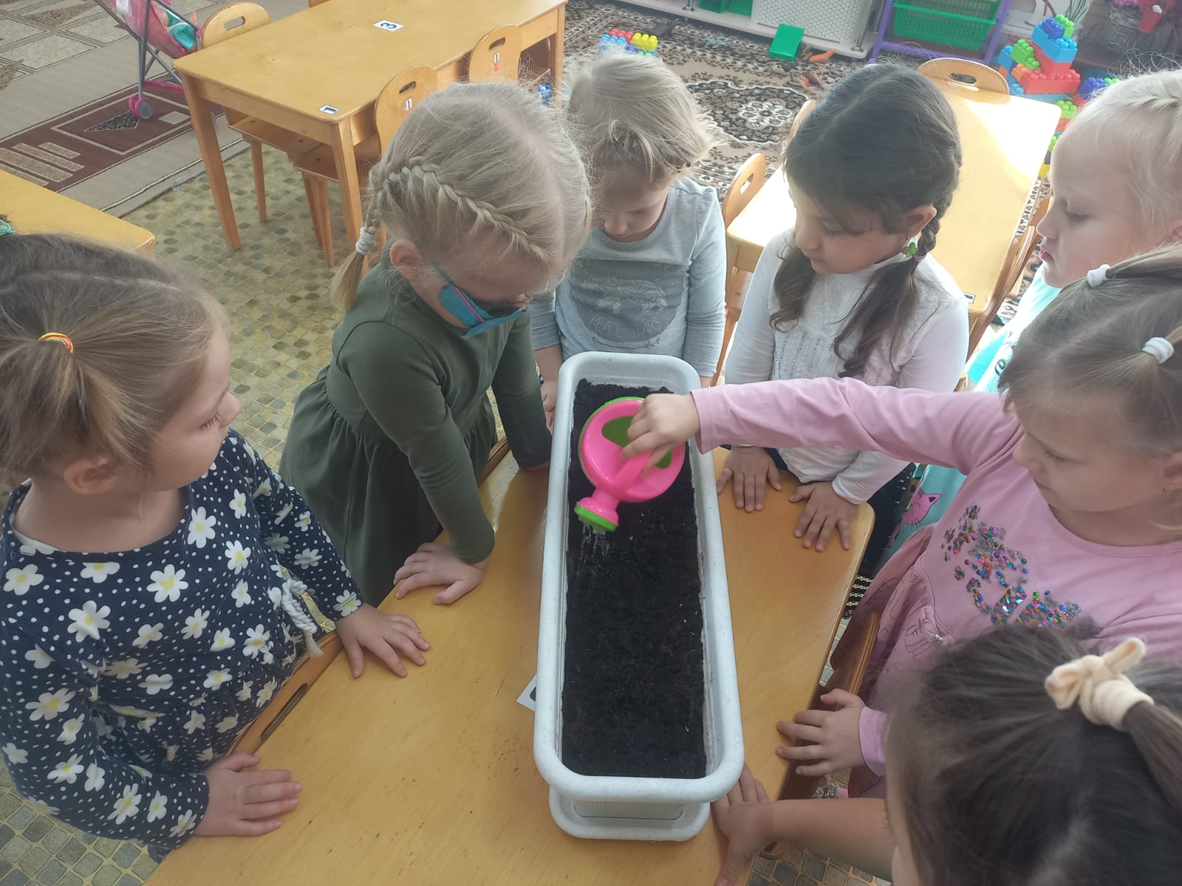
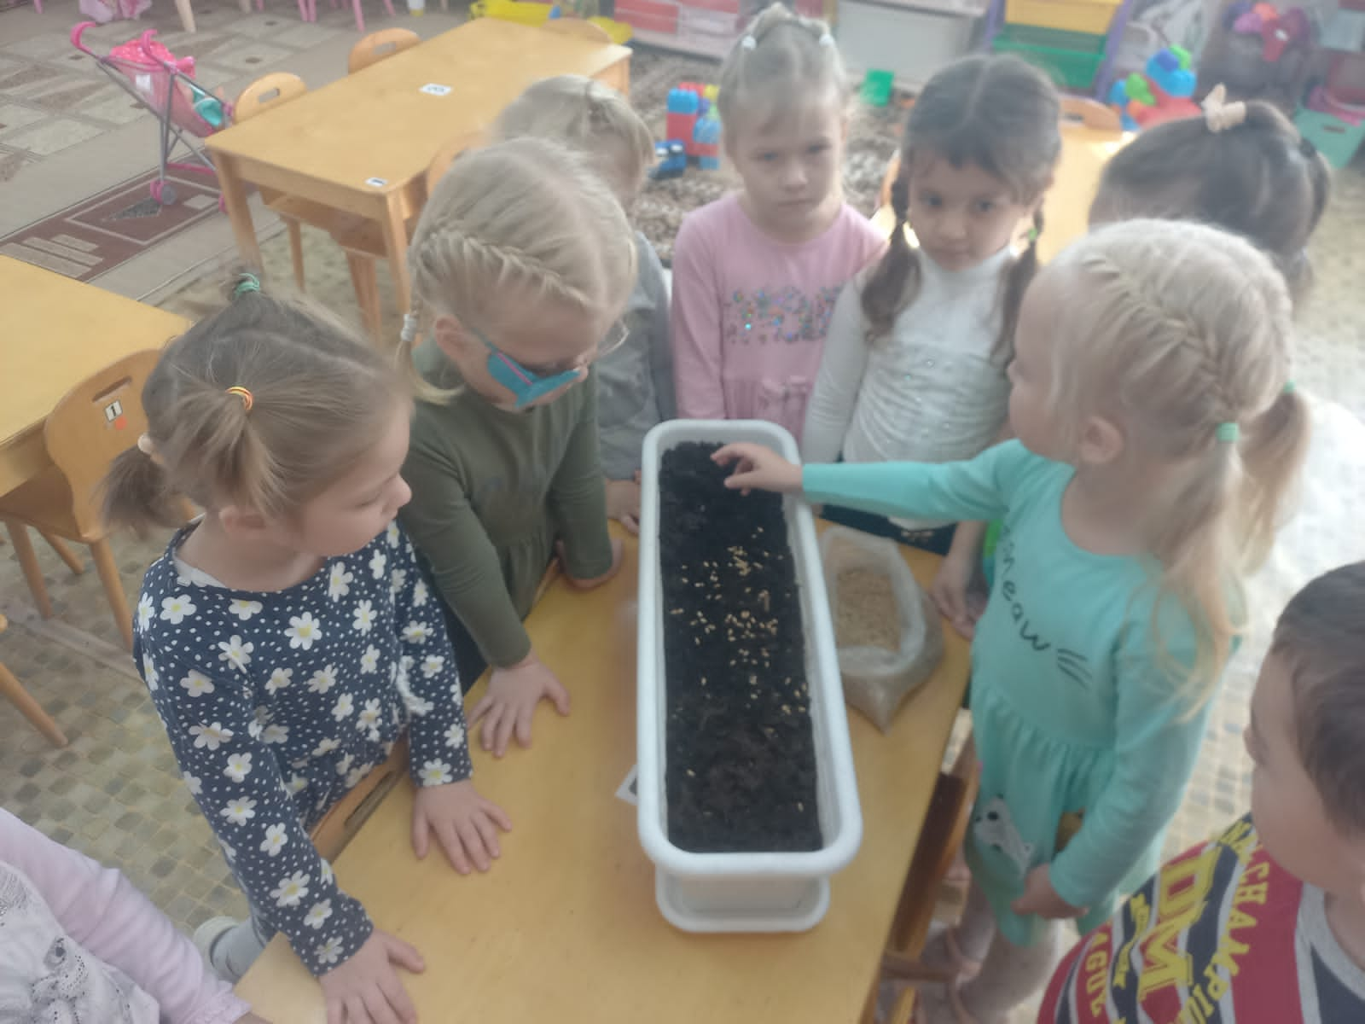
Посев семян пшеницы.

Slide 8
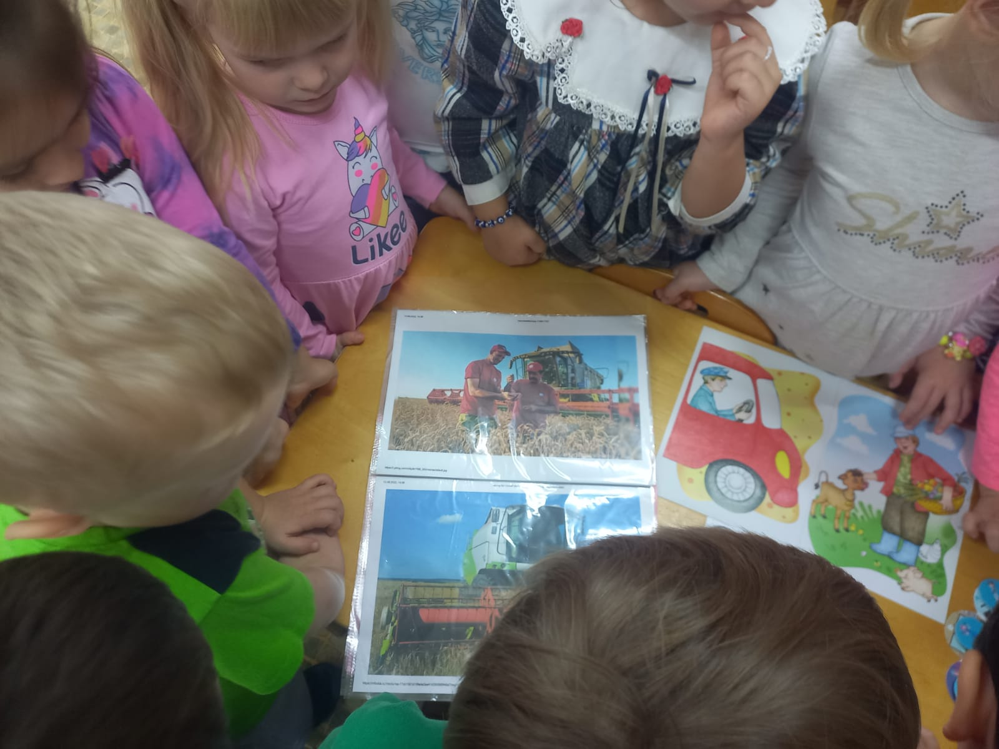
Дидактическая игра «Назови профессию».
.

Slide 9
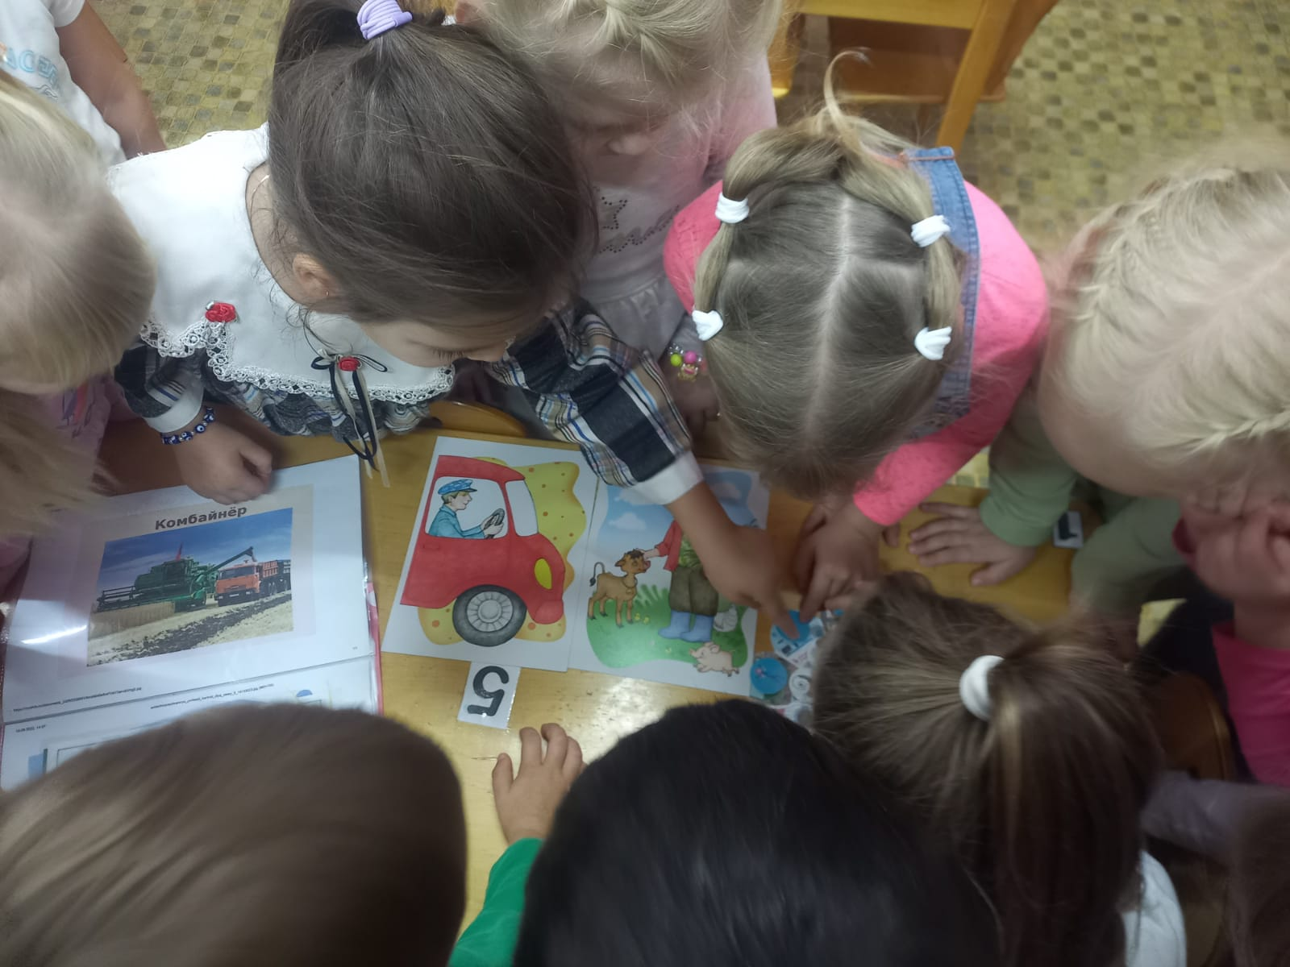

Slide 10
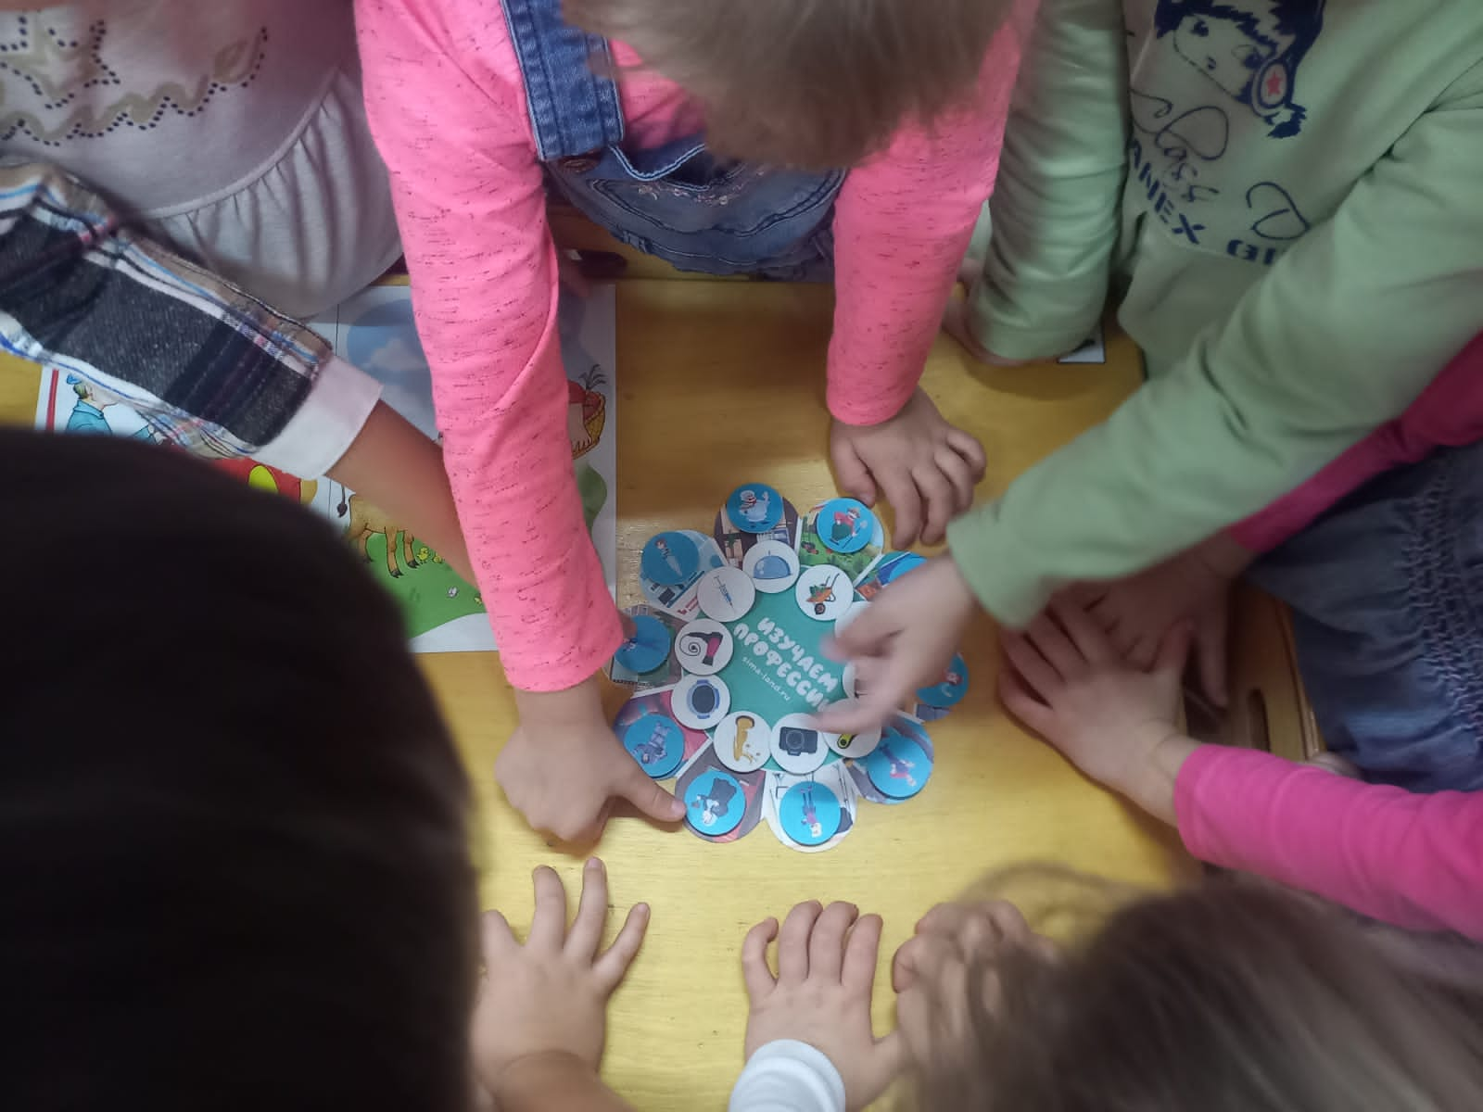

Slide 11
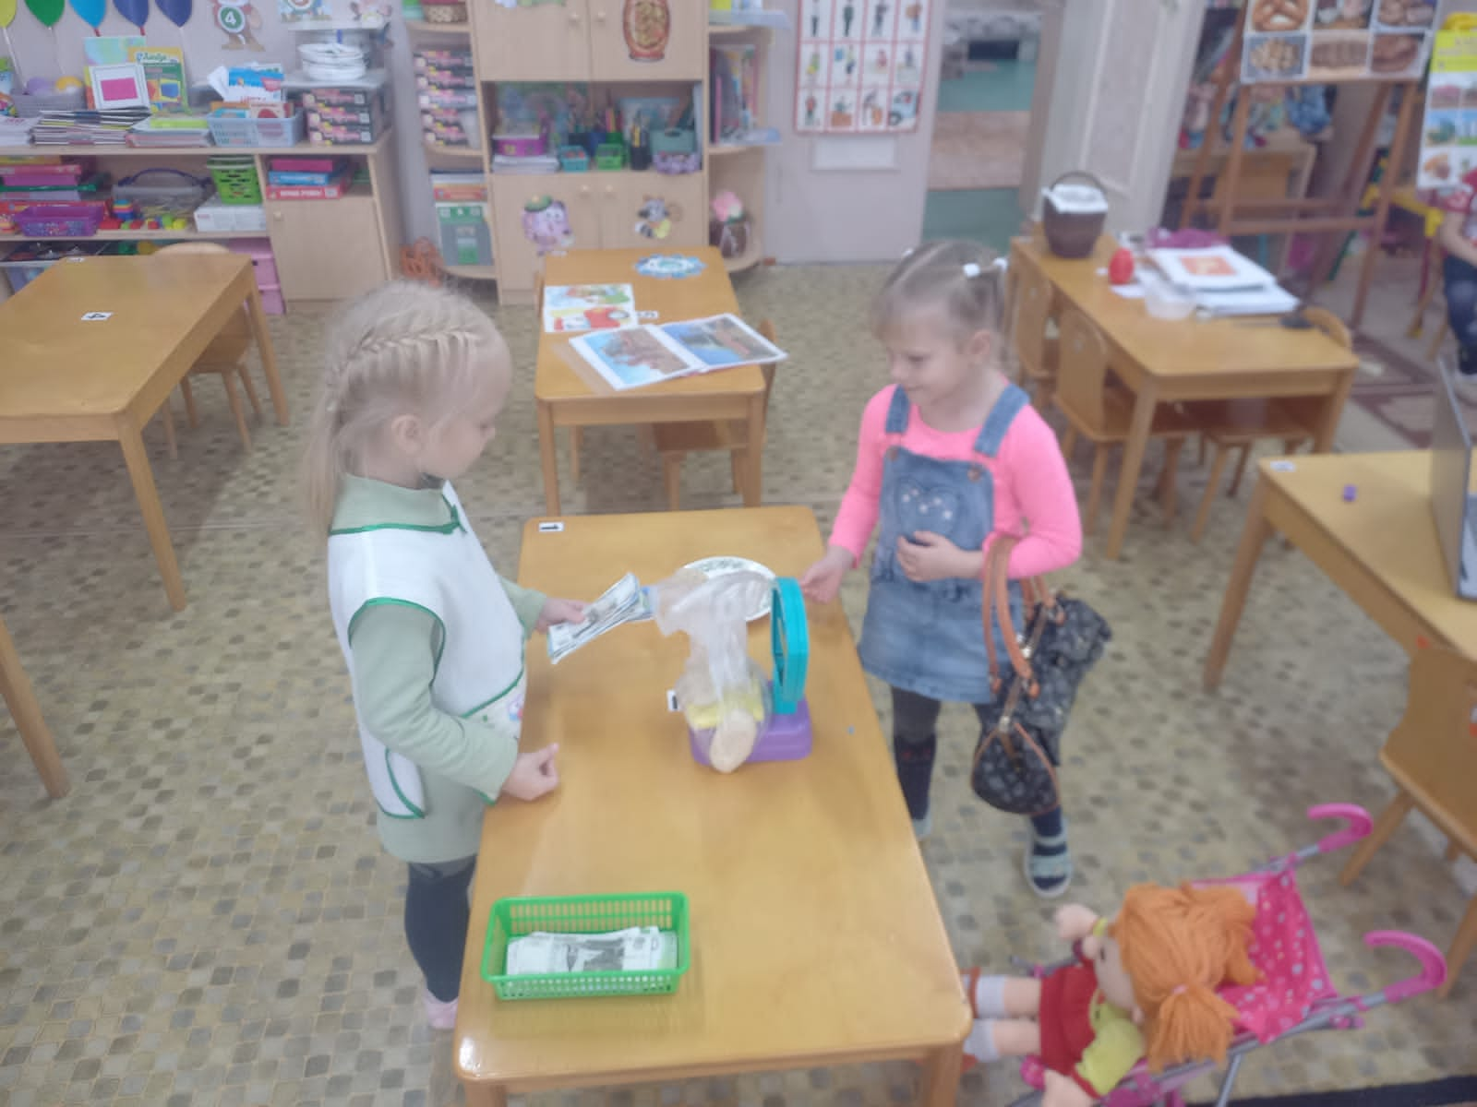
Сюжетно-ролевая игра «Магазин».

Slide 12
Социально-коммуникативное развитие:
Сюжетно-ролевые игры:
-«Семья»;
-«Магазин»;
-«Булочная»;
-«Кулинария».
Дидактические игры:
- «Назови профессию»;
- «Что, где растет»;
- «Что из какой муки испекли?»;
- «Четвертый лишний»;
- «От зерна до каравая»;
- «Что сначала, что потом»;
- «Превращения»;
- «Чудесный мешочек»;
- «А какой он, хлеб?»;
- «Кто больше назовет хлебобулочных изделий»;
- «Угадай на ощупь»;
- «Из чего сварили кашу?»;
- «Как превратить муку в тесто?»;
- «Назови ласково».

Slide 13
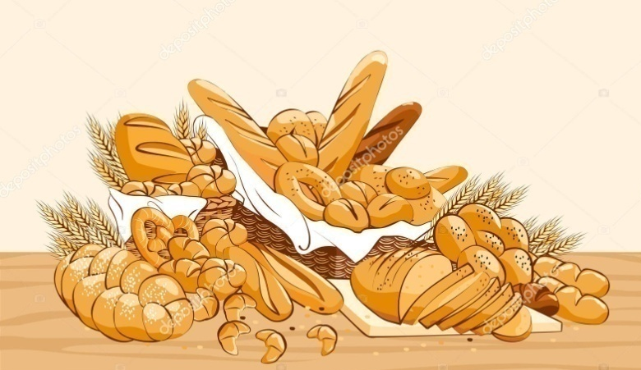
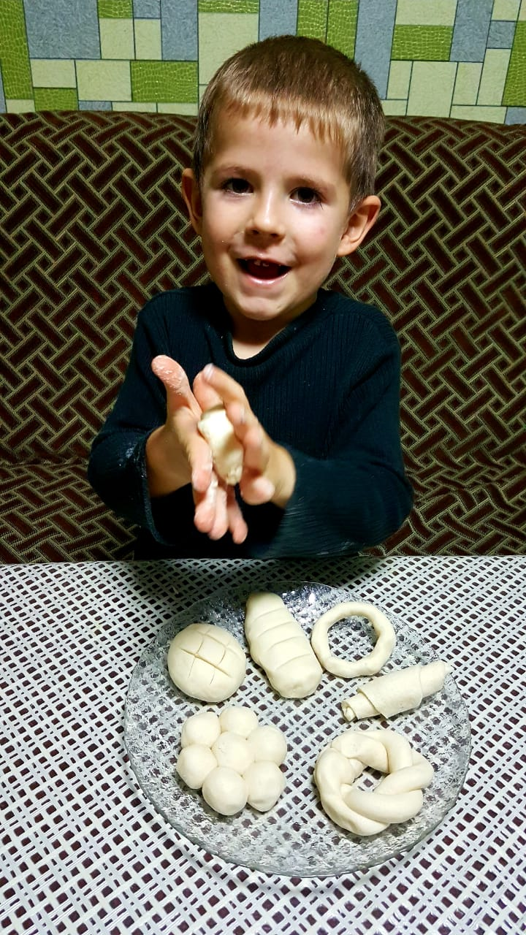
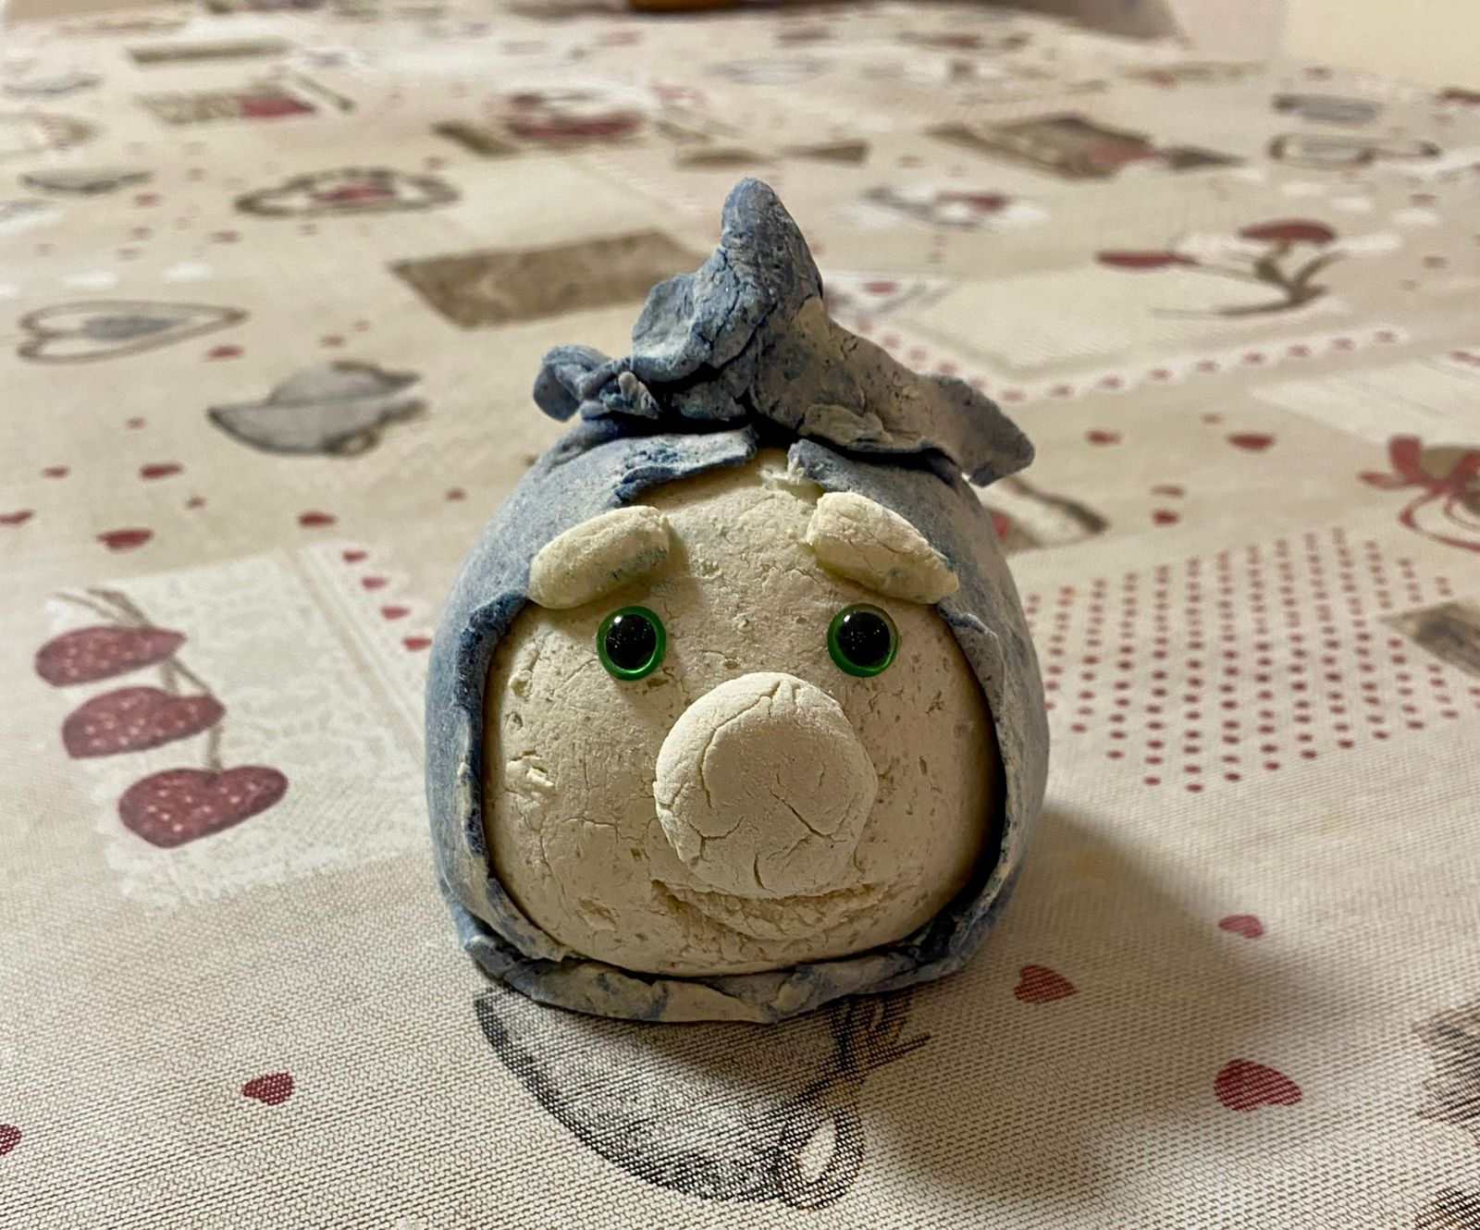
Домашнее задание.
Колобок.

Slide 14
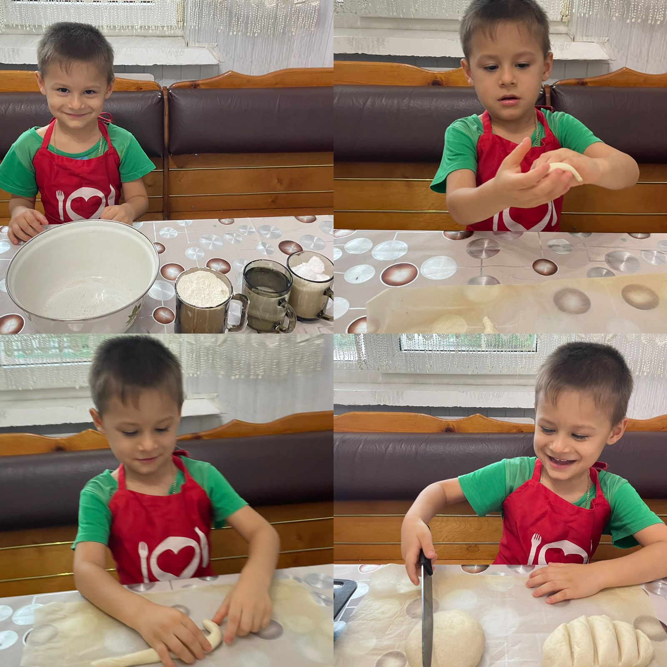

Slide 15
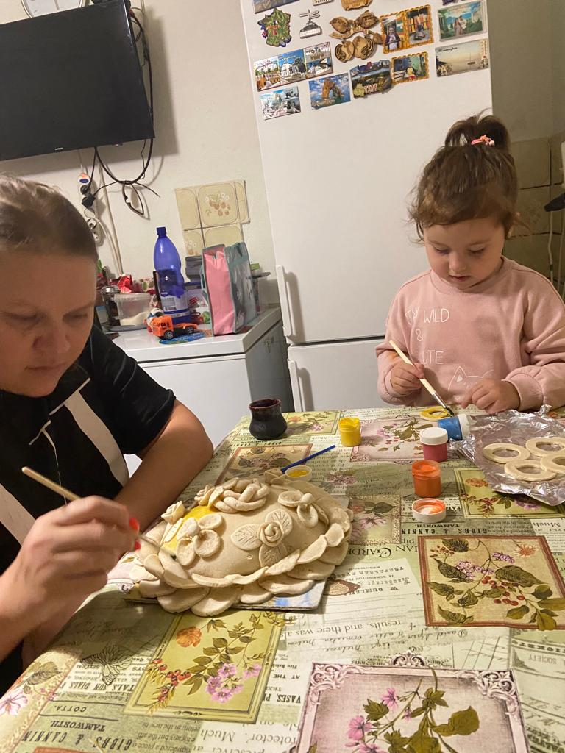
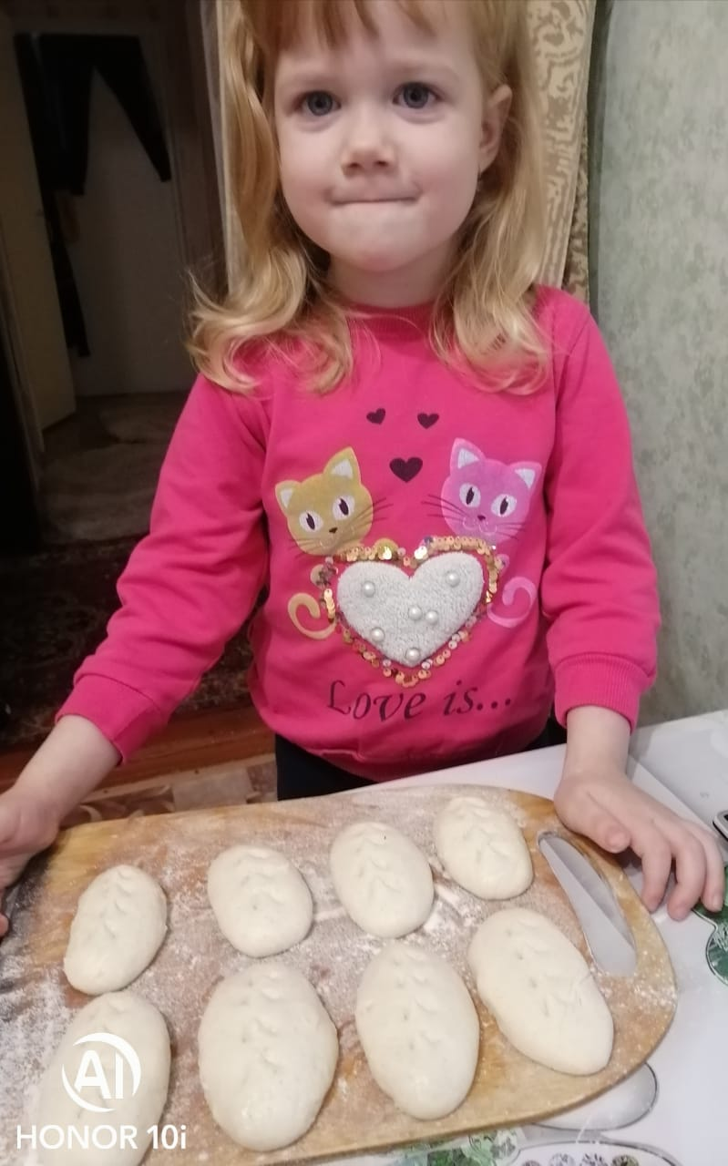
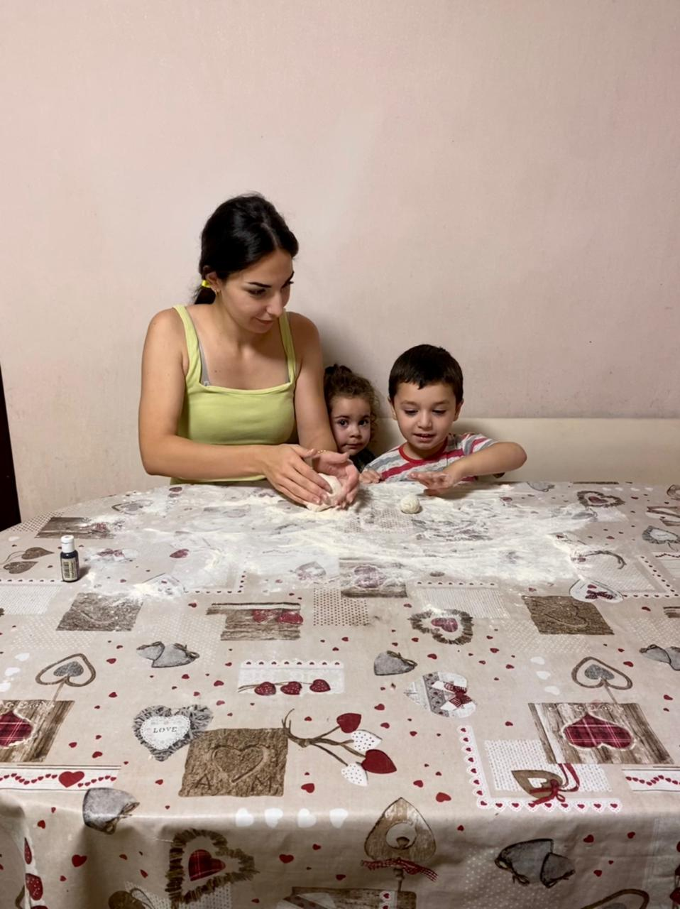

Slide 16
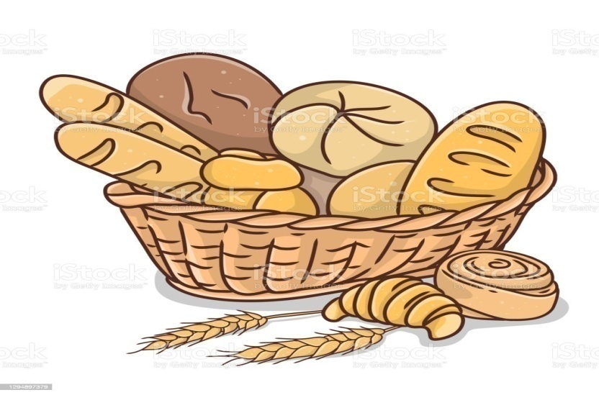
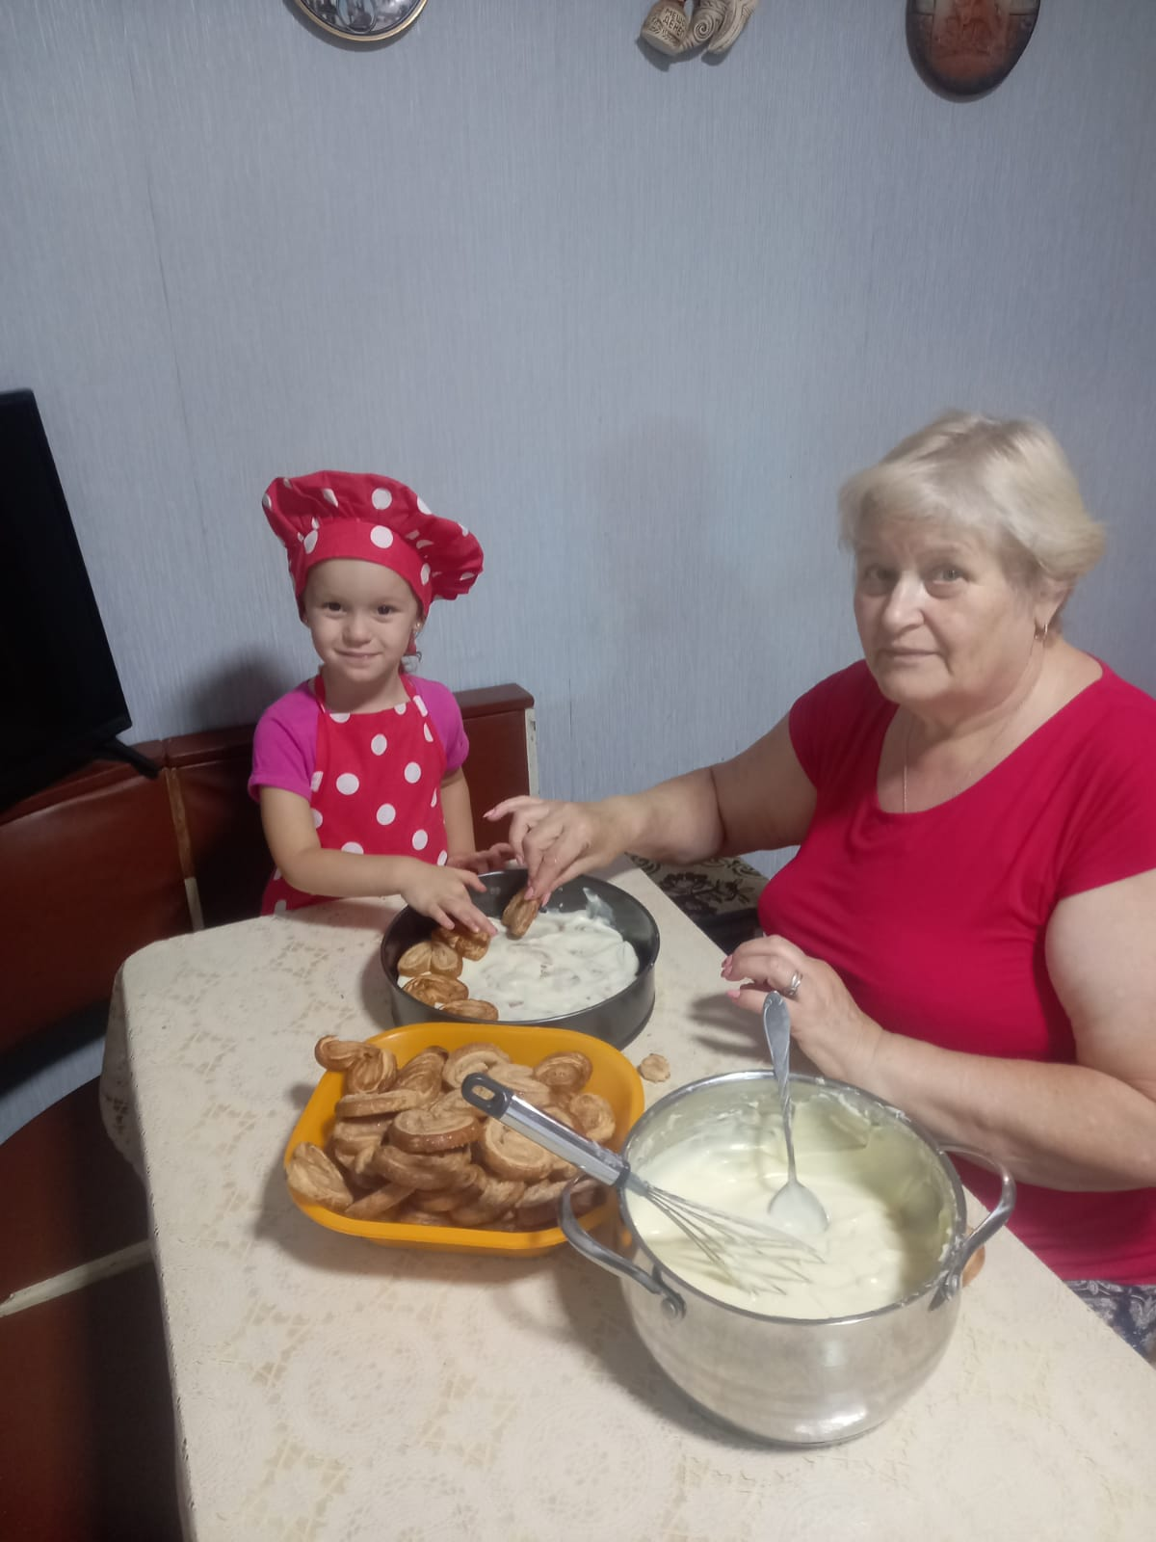
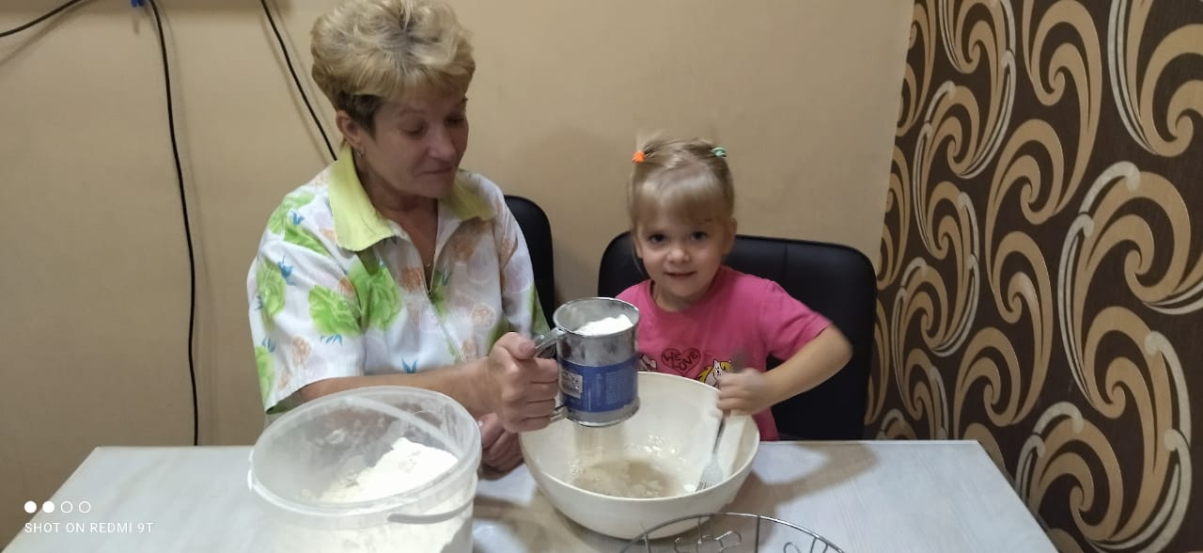

Slide 17
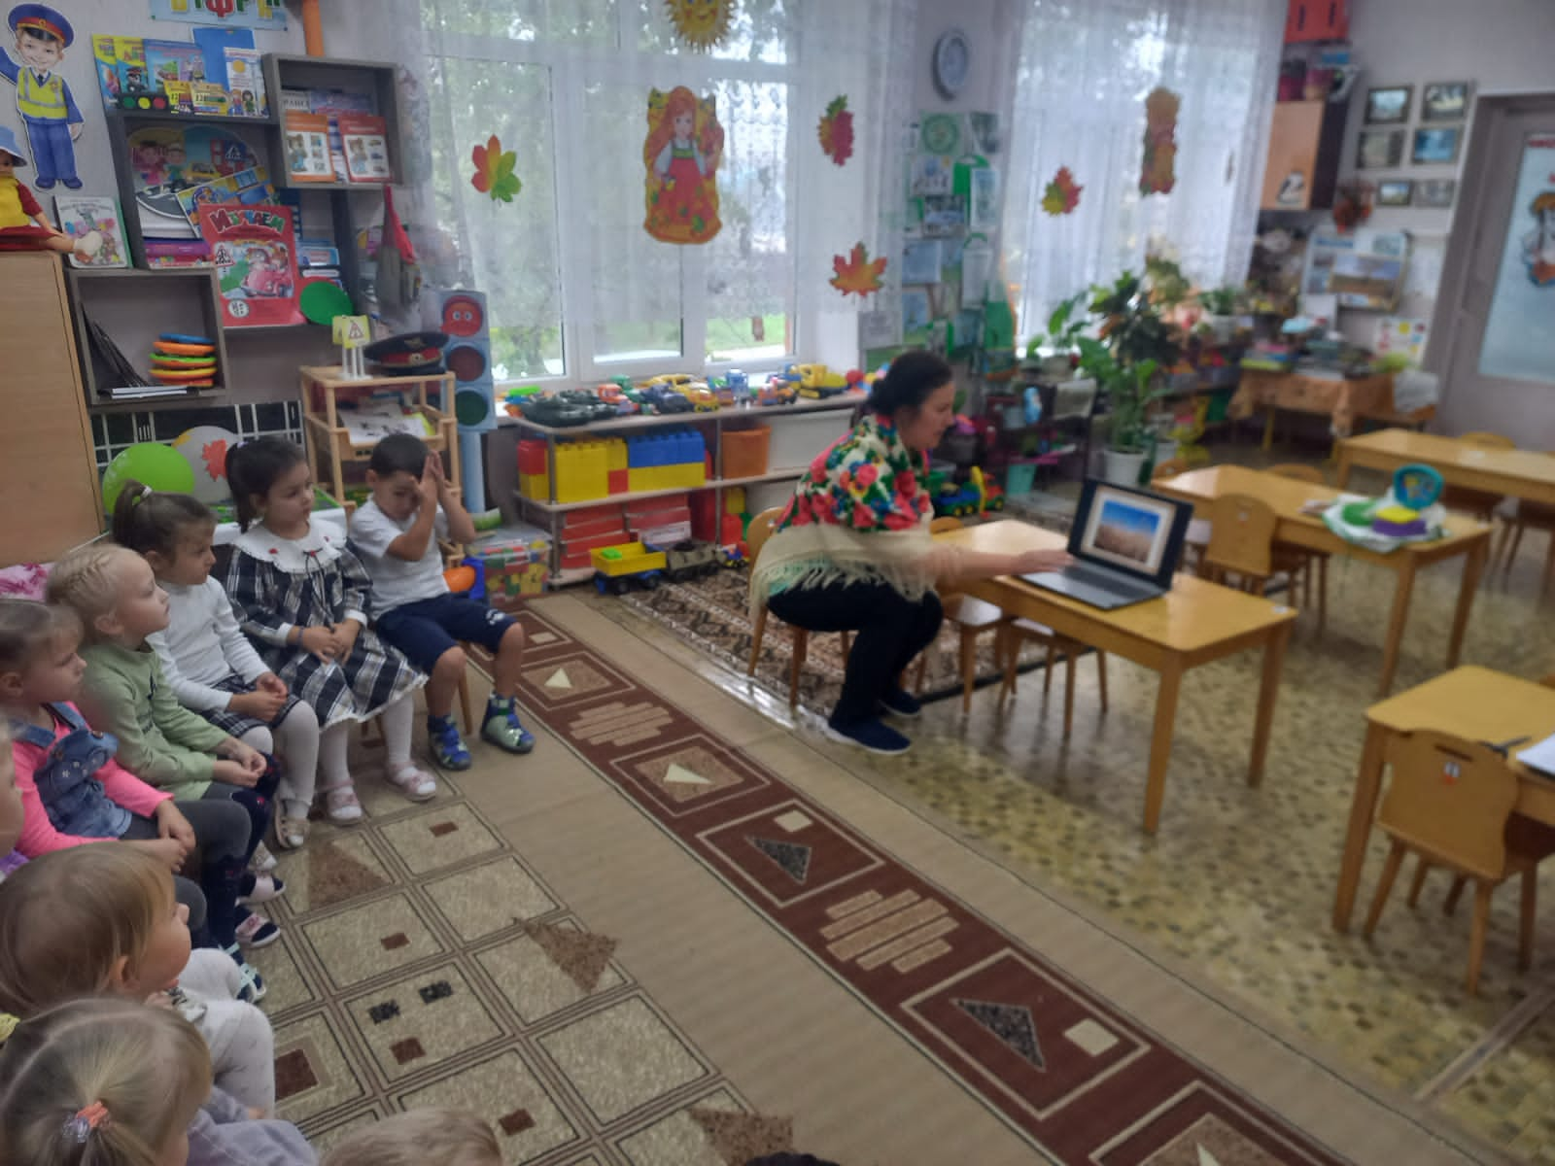
Презентация «Откуда хлеб пришёл».

Slide 20
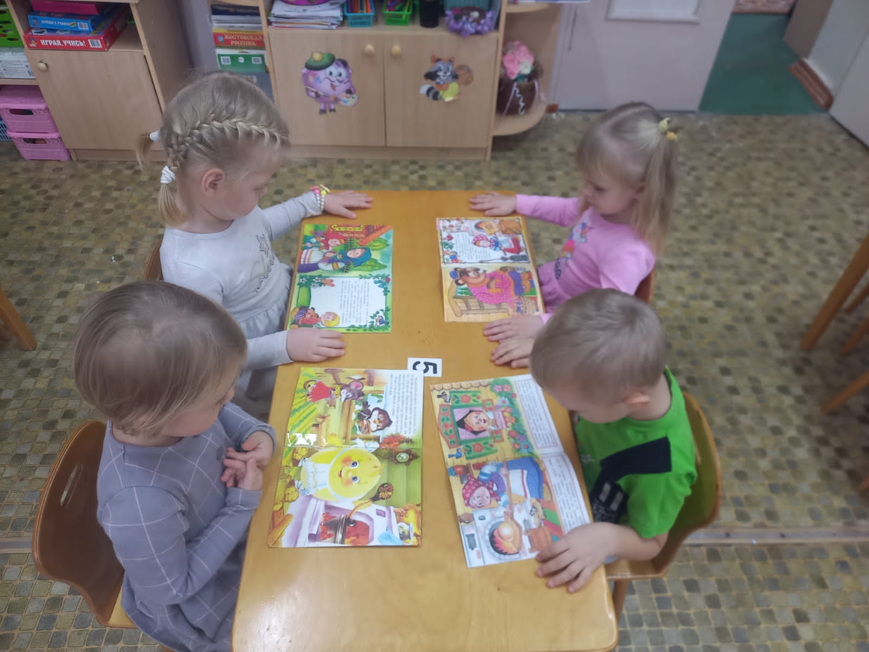

Slide 22
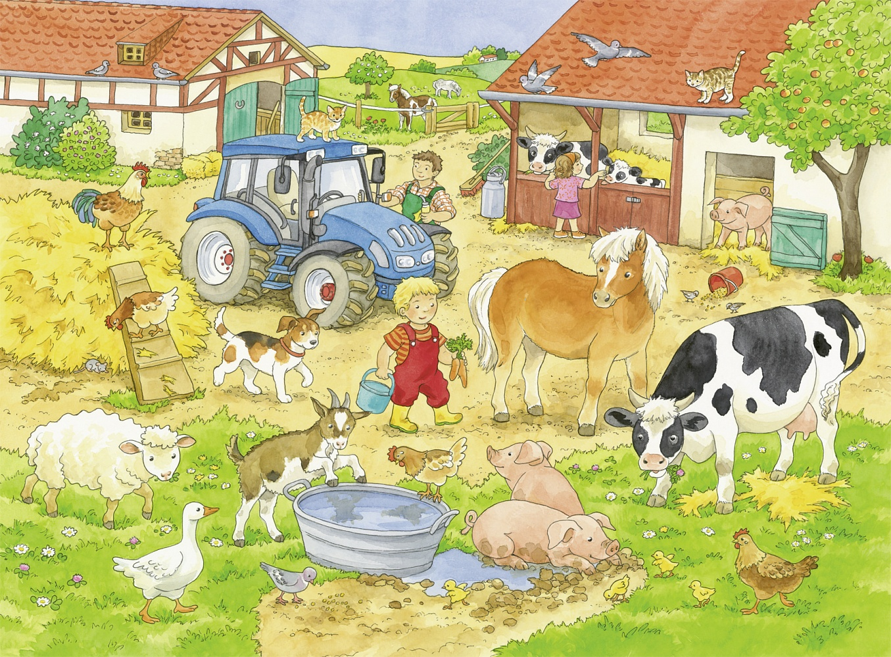
Презентация «К дедушке на ферму».

Slide 23
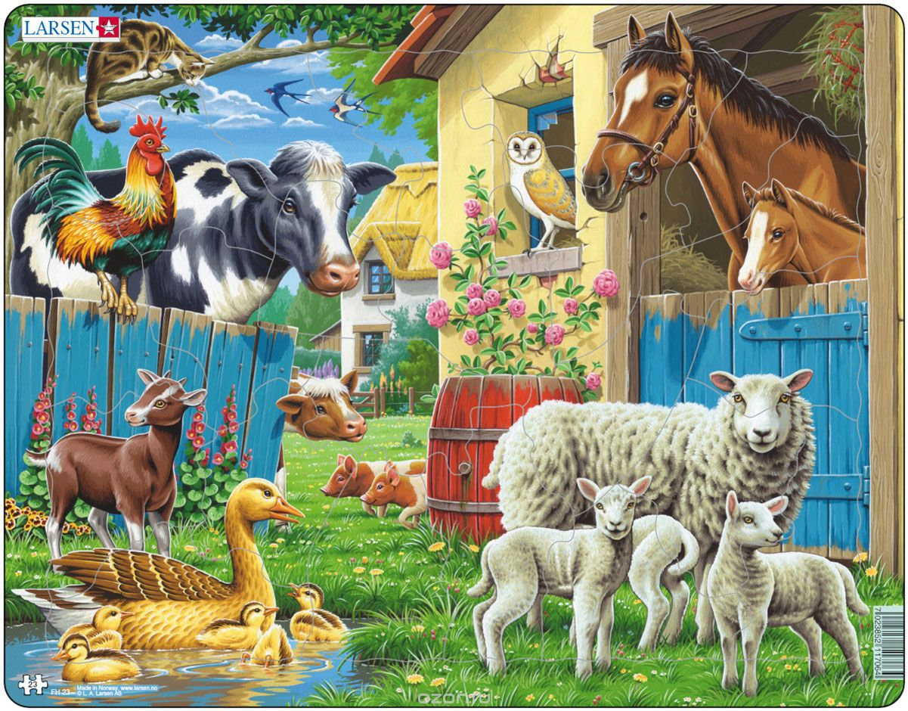

Slide 24
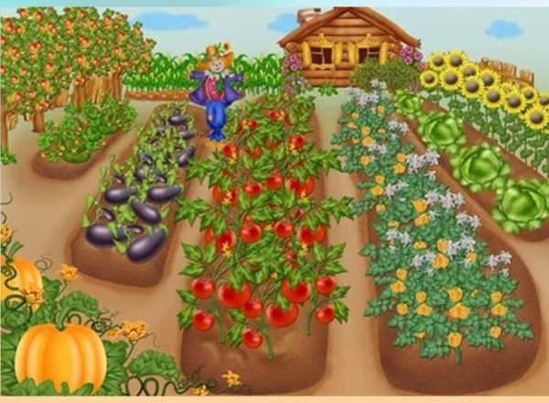

Slide 25
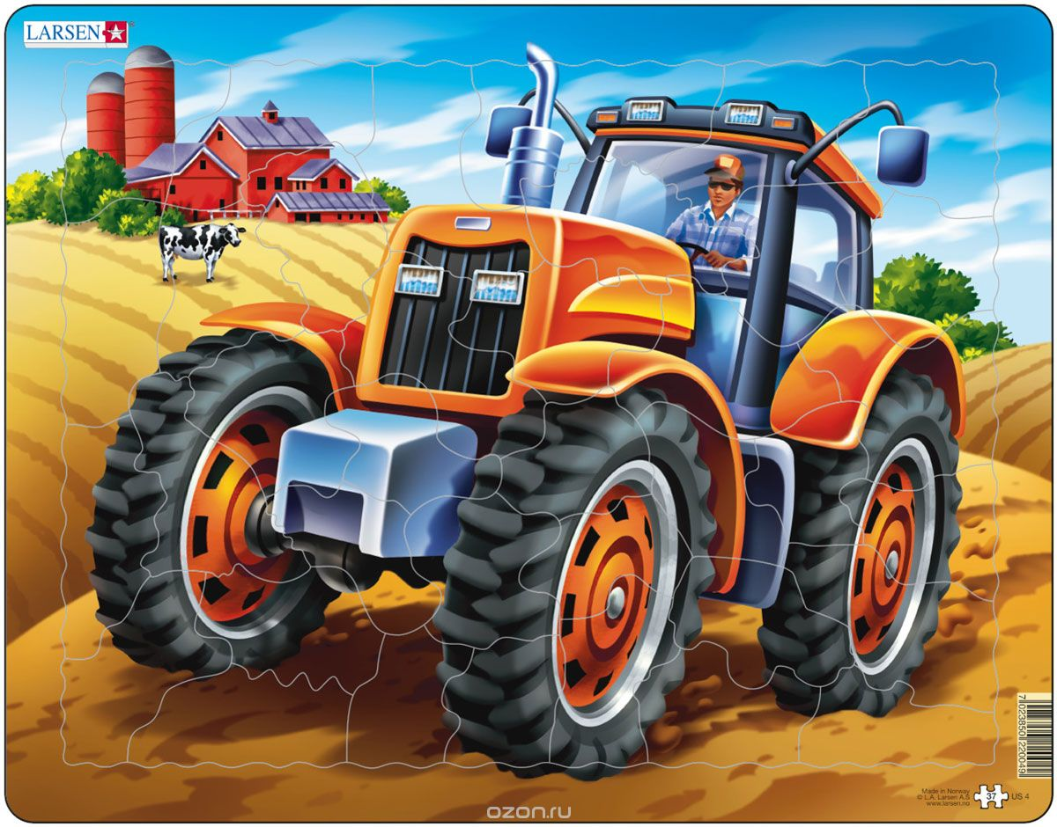

Slide 26
Художественно-эстетическое развитие:
Изобразительная деятельность:
- рассматривание картин и иллюстраций о хлебе;
-лепка из соленого теста хлебобулочных изделий;
- Раскрашивание раскрасок
изображение хлебных полей.

Slide 27
НОД:
«Откуда к нам приходит хлеб»;
«Хлеб – всему голова»;
Составление рассказов по серии картин «Как люди выращивают хлеб»;
Беседа: «Кем бы ты хотел стать?» (профессии хлебороба, пекаря).
Рассказ по картинкам:
«Как в старину люди выращивали хлеб?».

Slide 28
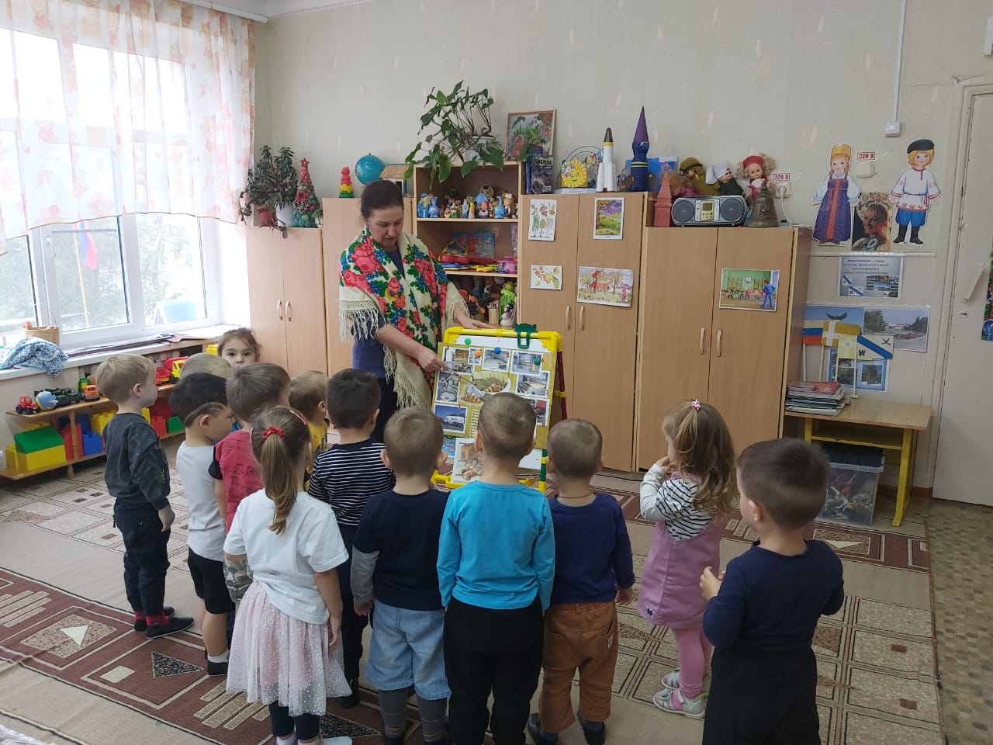
НОД «Откуда хлеб пришёл».

Slide 29
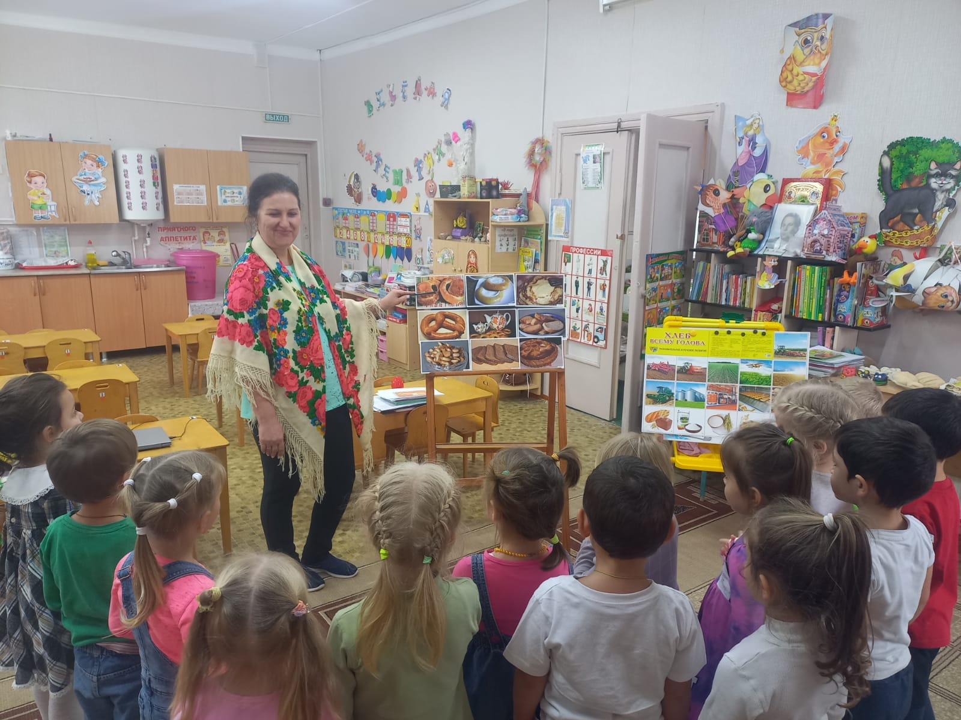
НОД «Хлеб-всему голова».

Slide 30
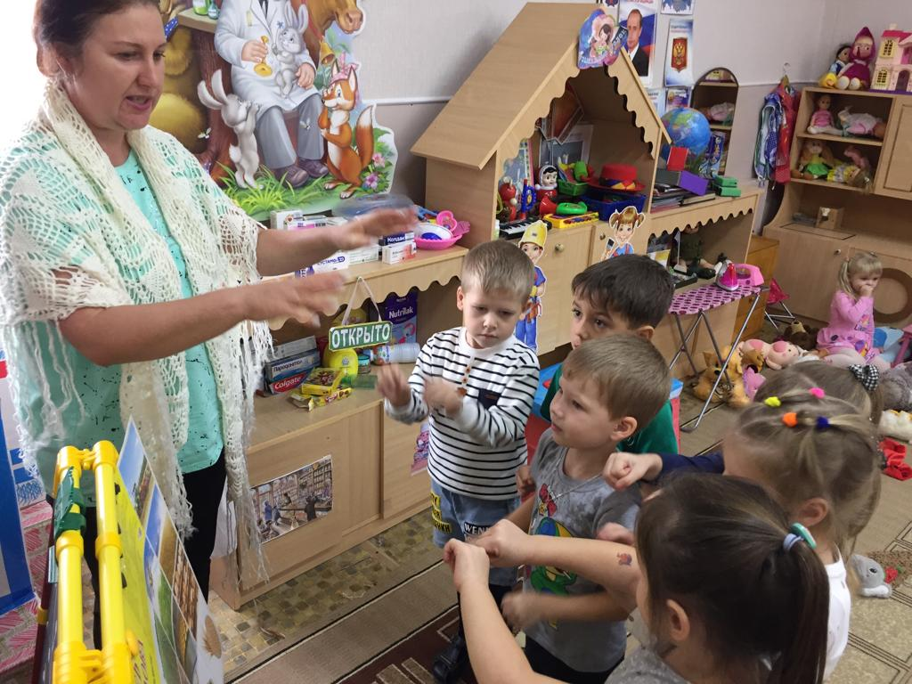
Пальчиковая игра «Тесто».

Slide 31
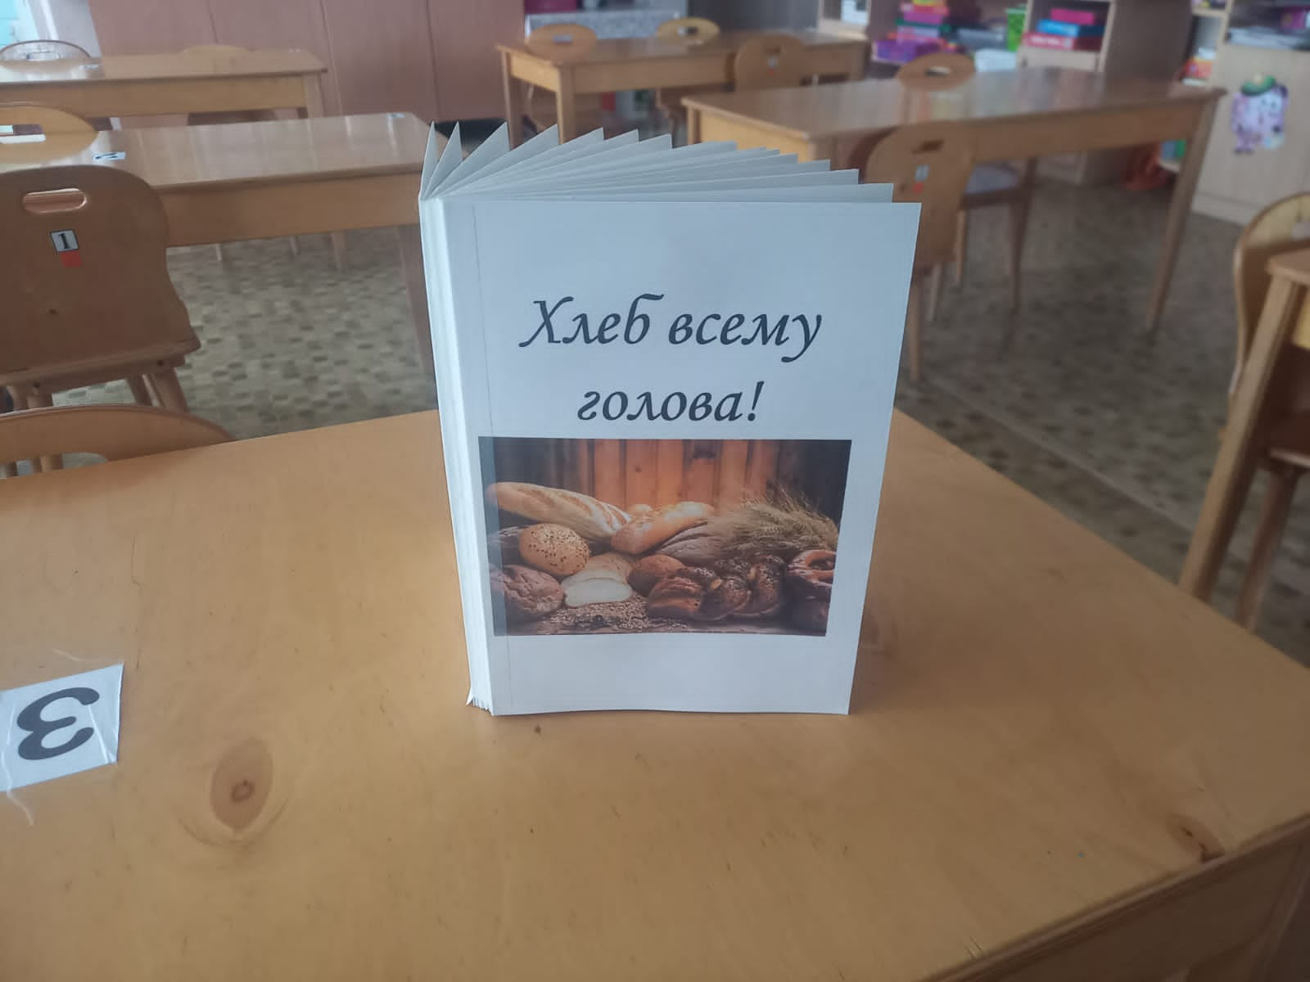
Книжка-малышка.

Slide 32
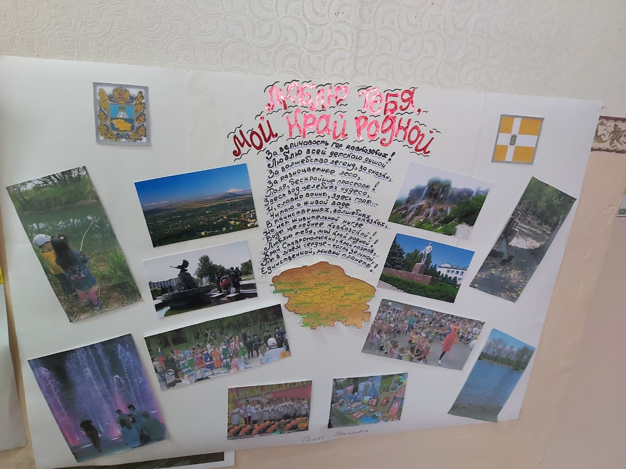
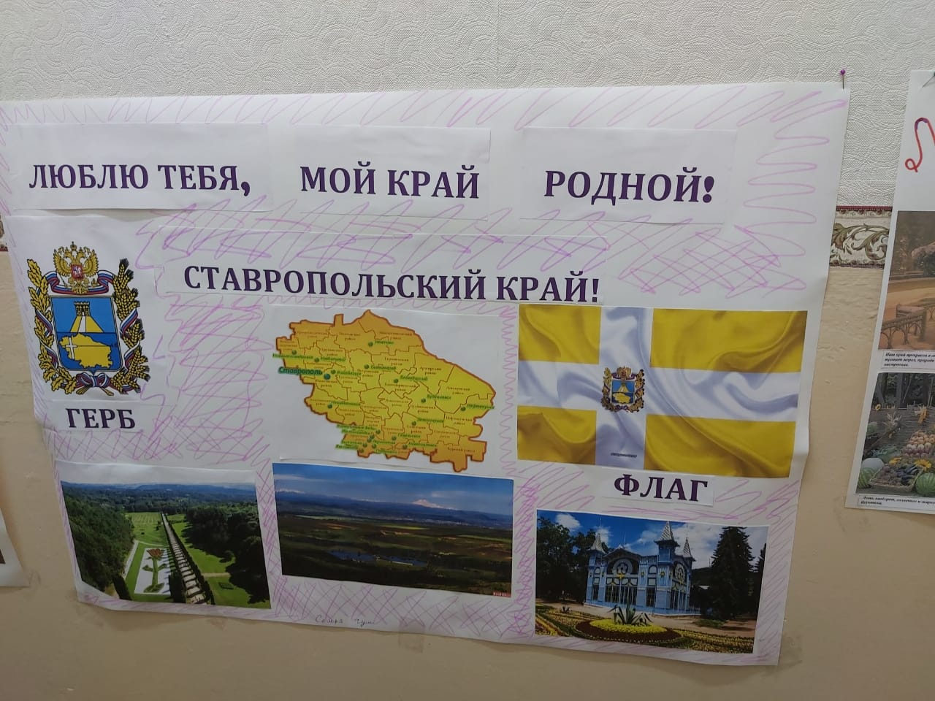
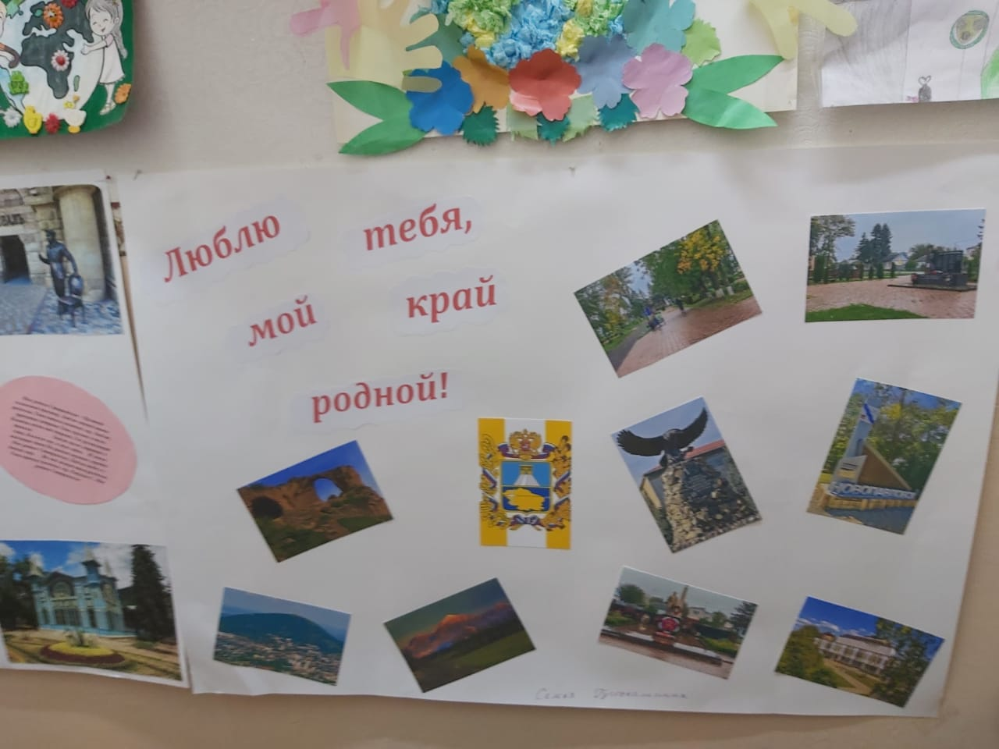
Стенгазета «Мой любимый Савропольский край».

Slide 33
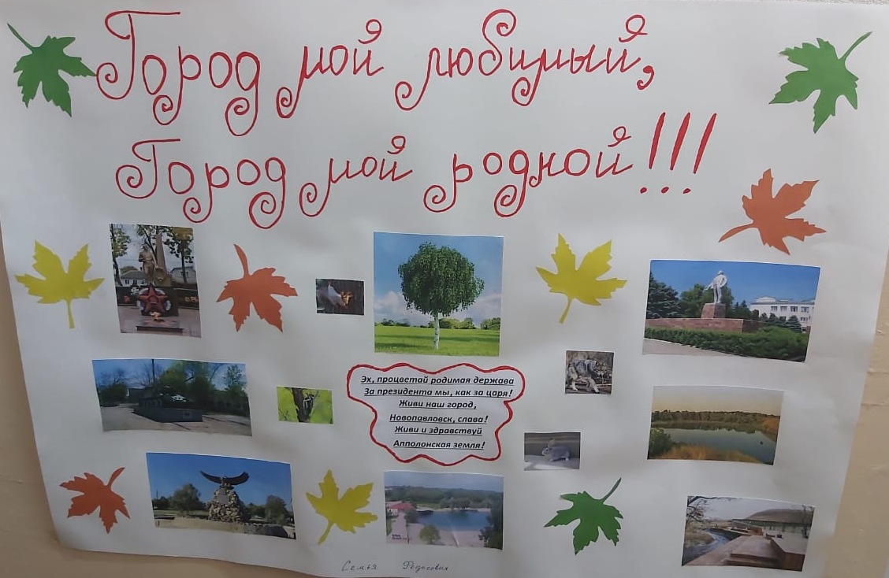
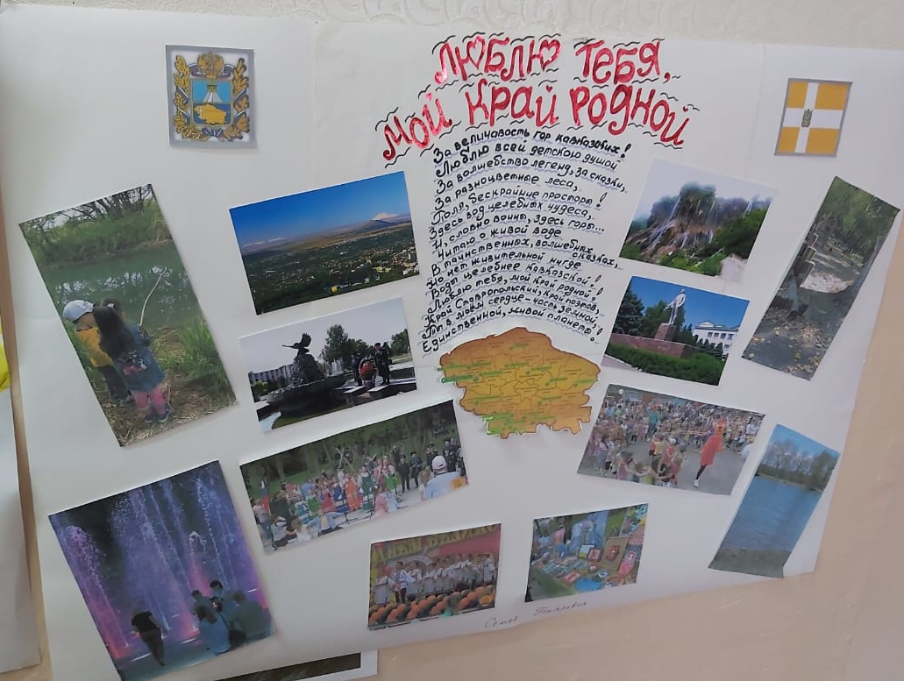

Slide 34
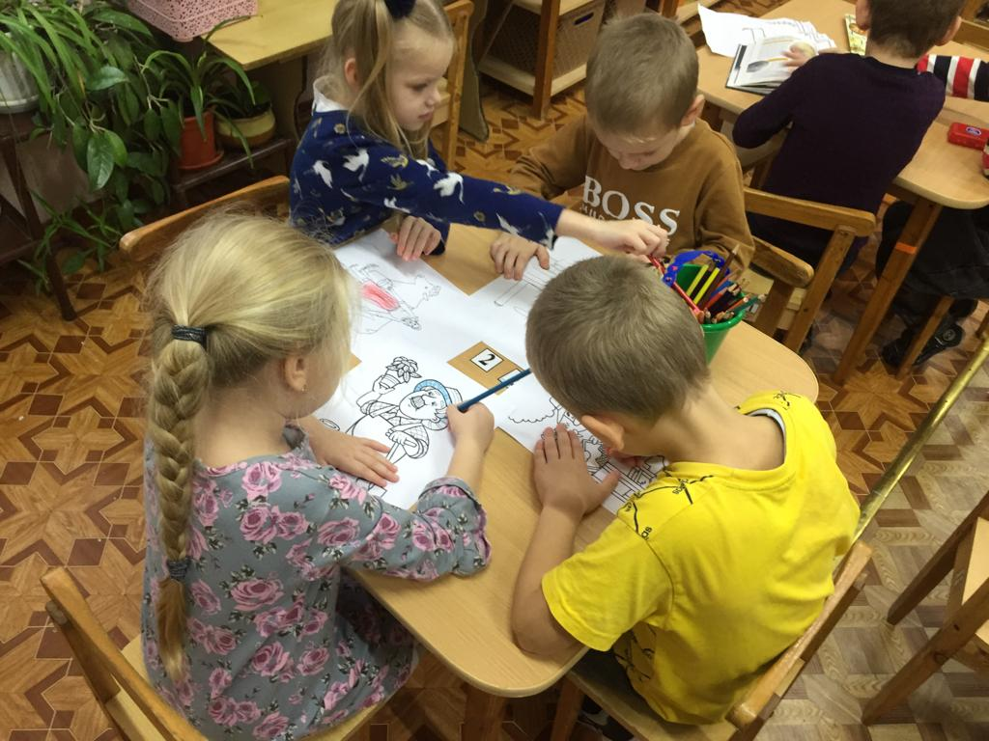
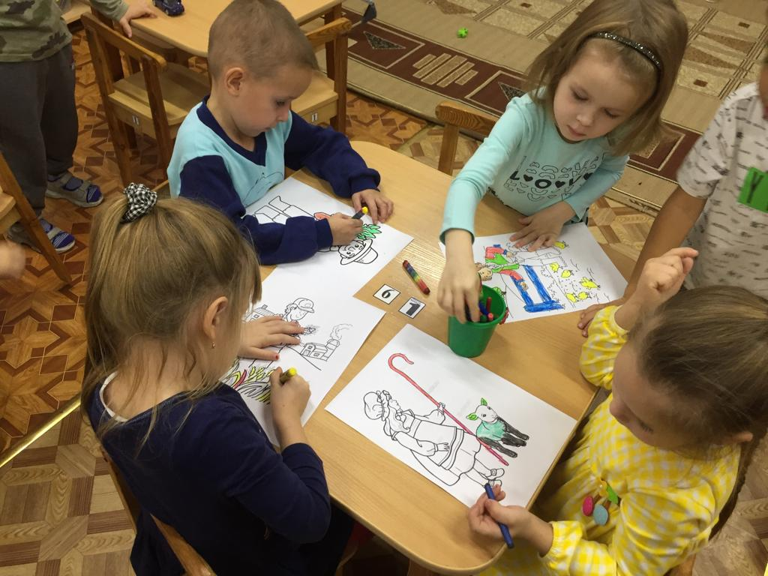
Старшая группа.

Slide 35
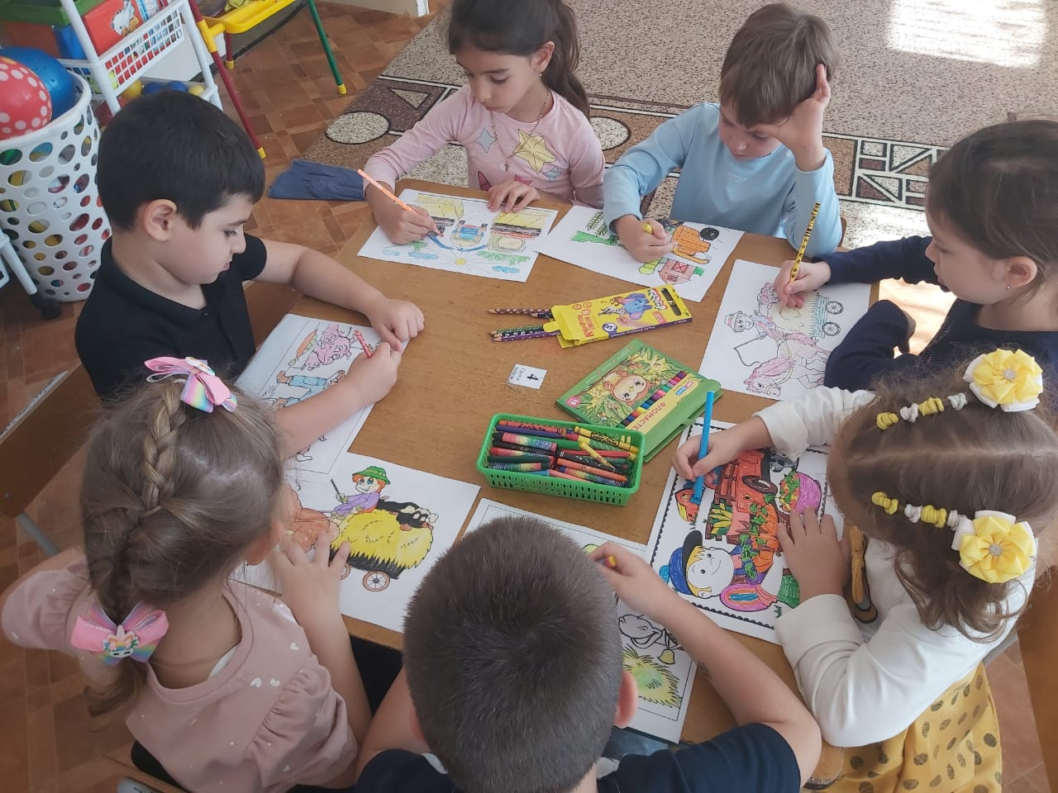
Подготовительная группа.

Slide 36
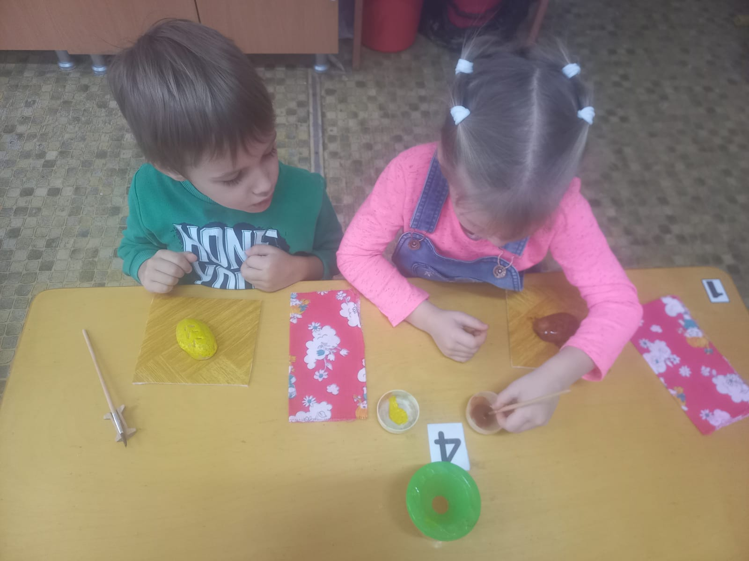
Раскрашивание изделий из теста.

Slide 37
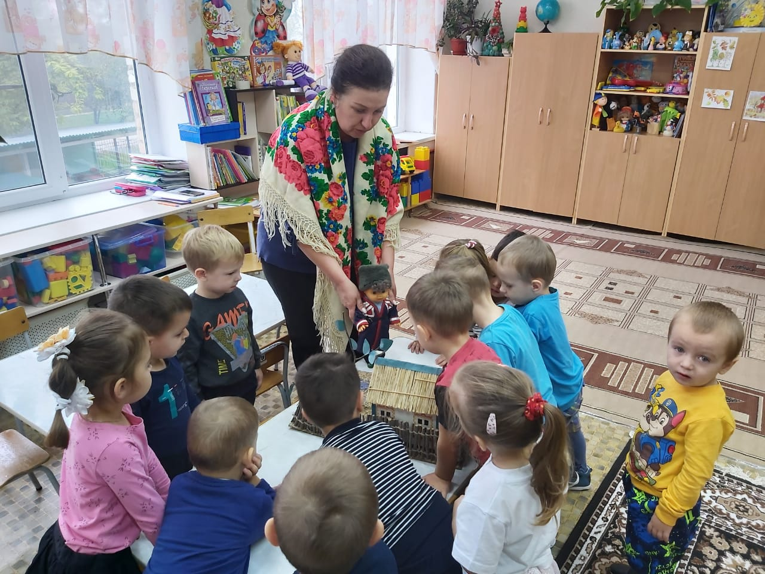
Рассматривание « казачий курень.»

Slide 38
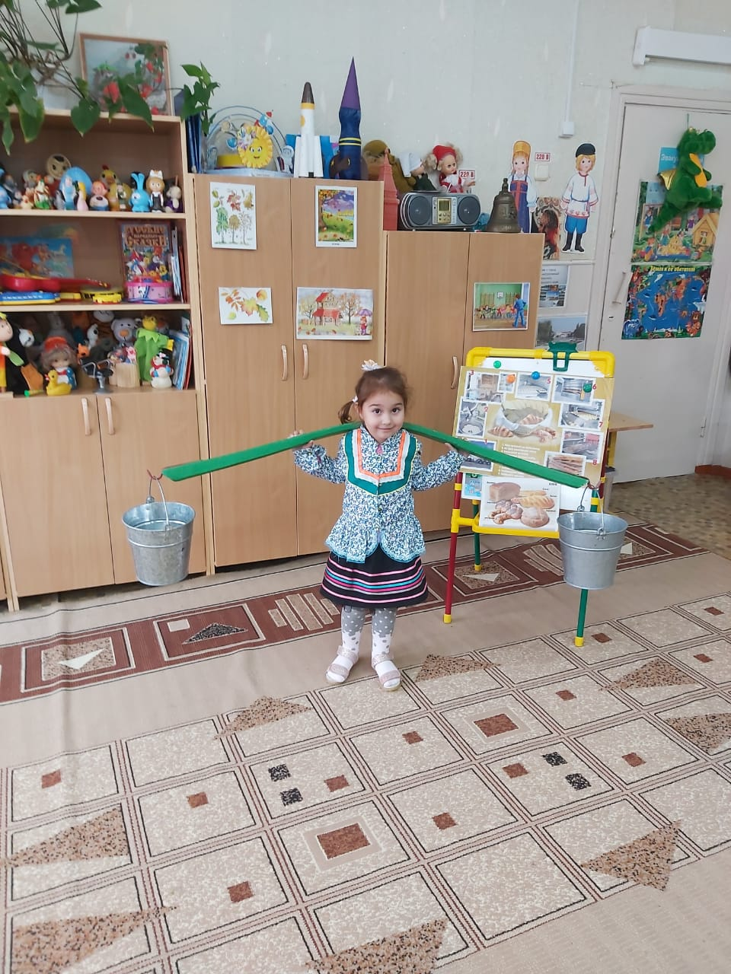
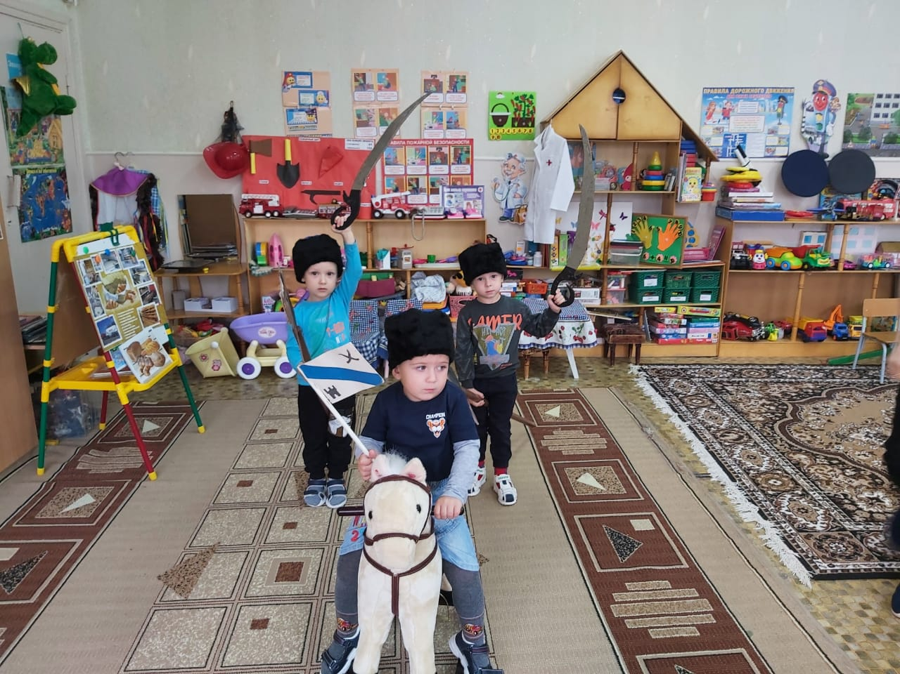
Играем в казачьи игры.

Slide 39
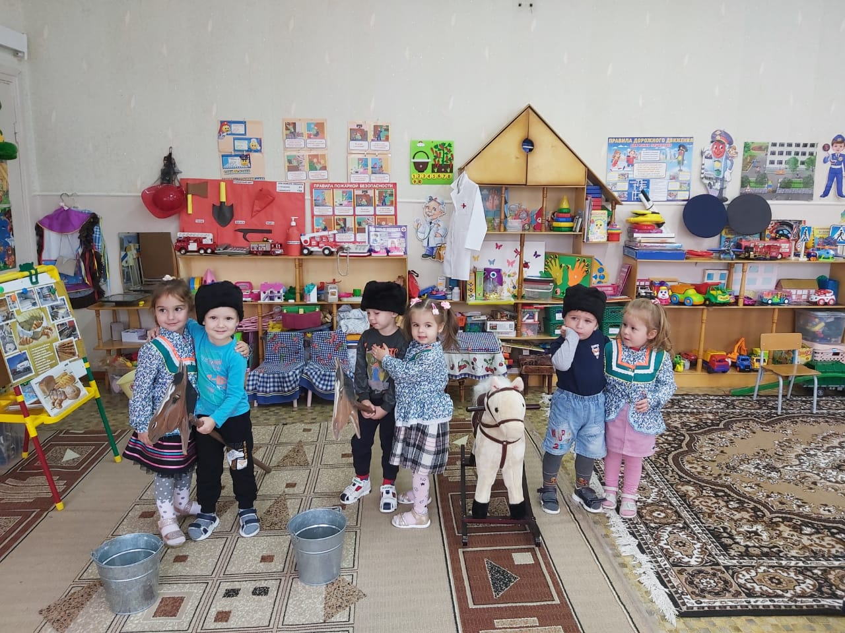
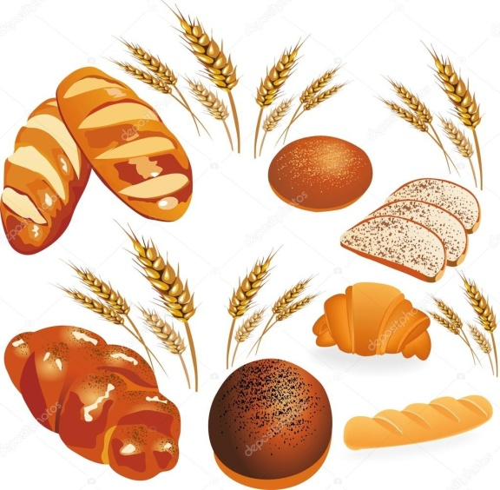
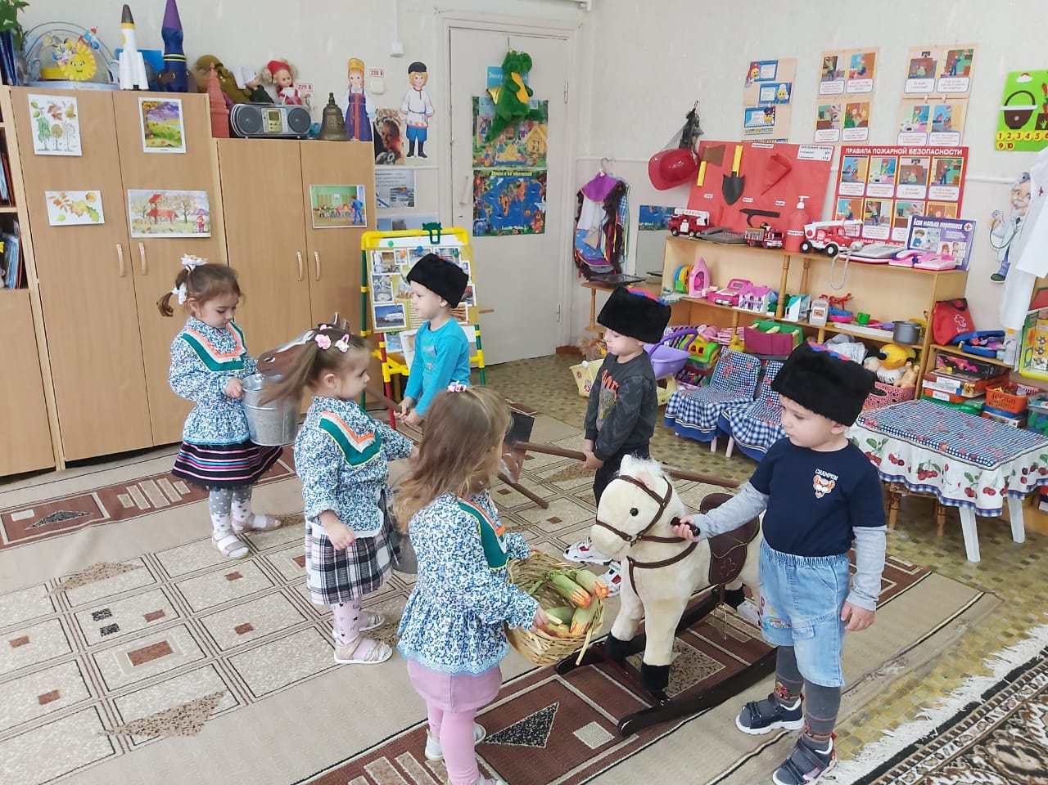

Slide 40
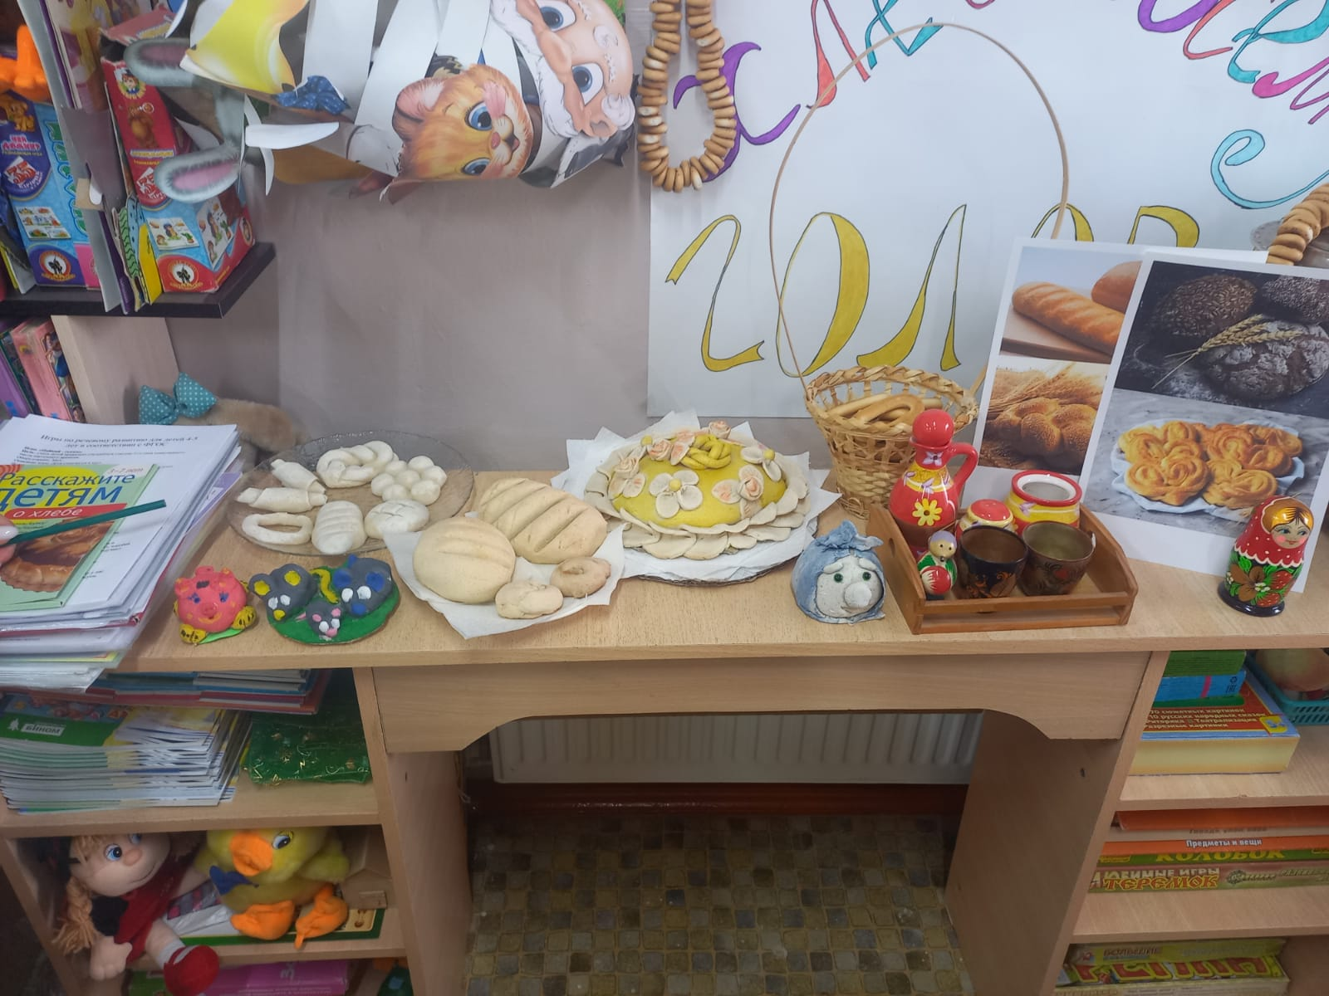
Наш мини-музей .

Slide 41
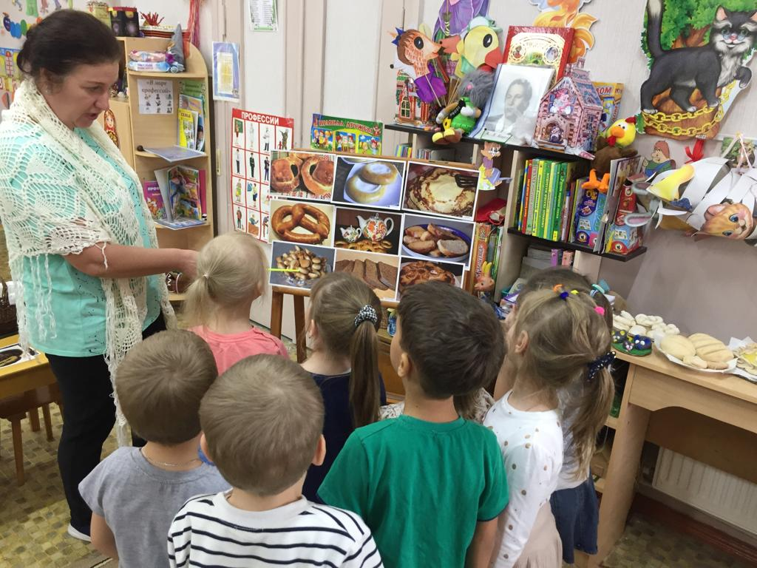
Дети старшей группы в нашем музее.

Slide 42
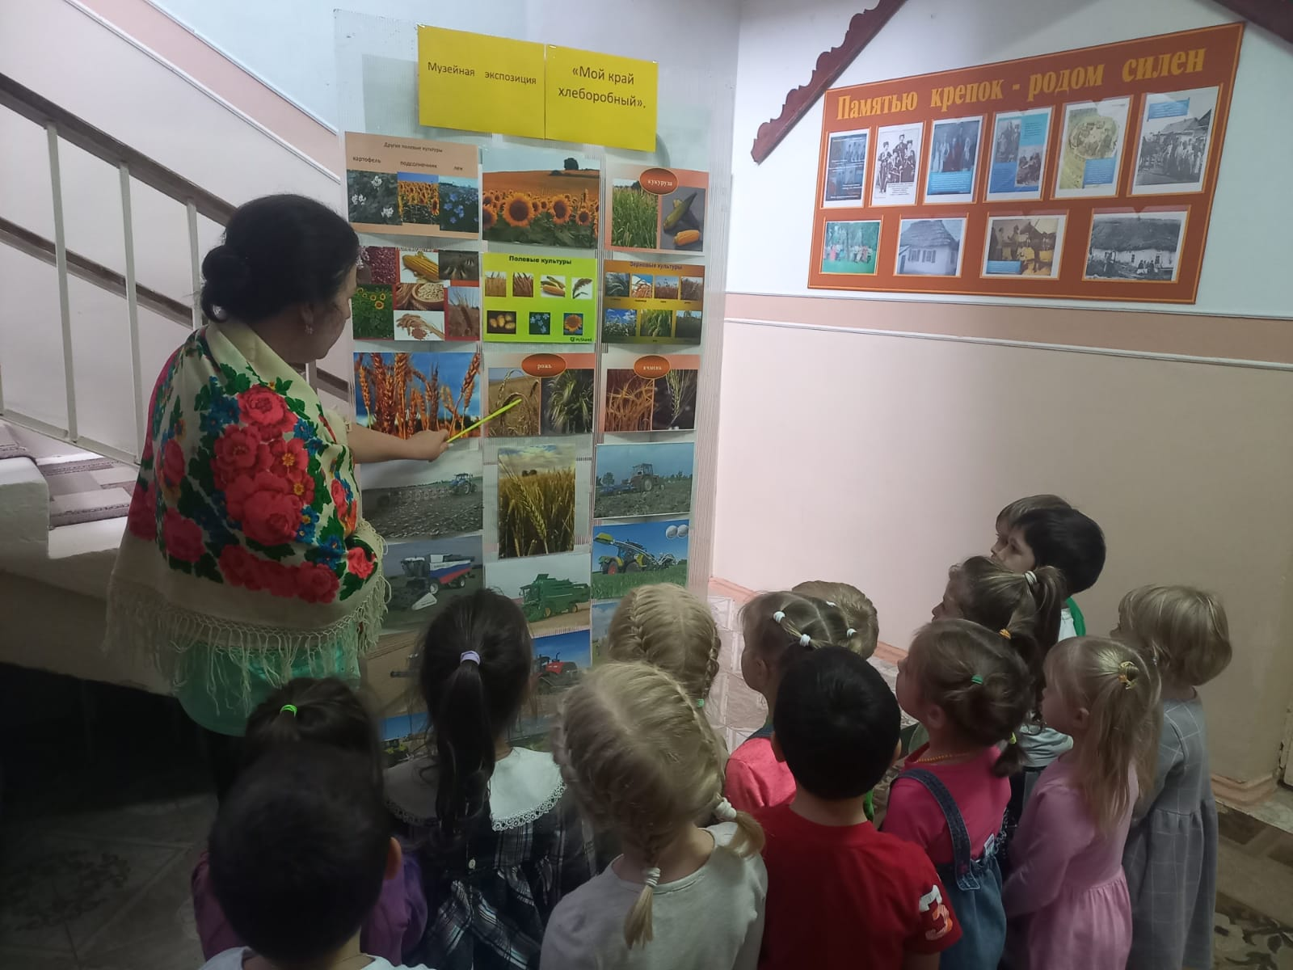
Посещение музейной экспозиции.

Slide 43
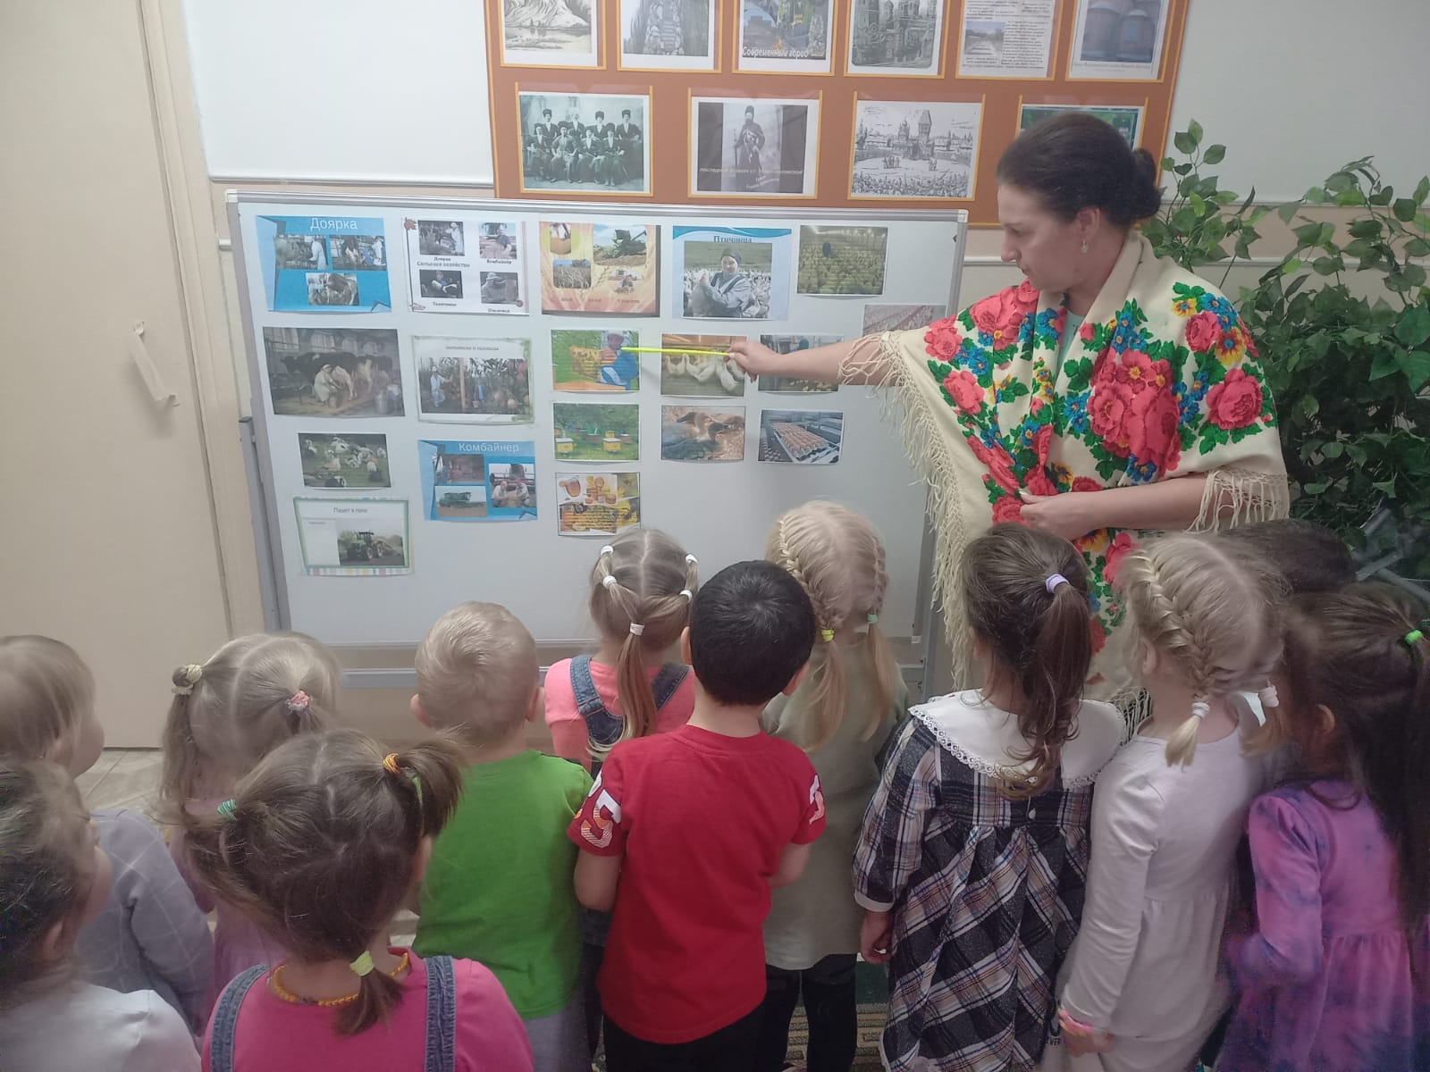

Slide 44
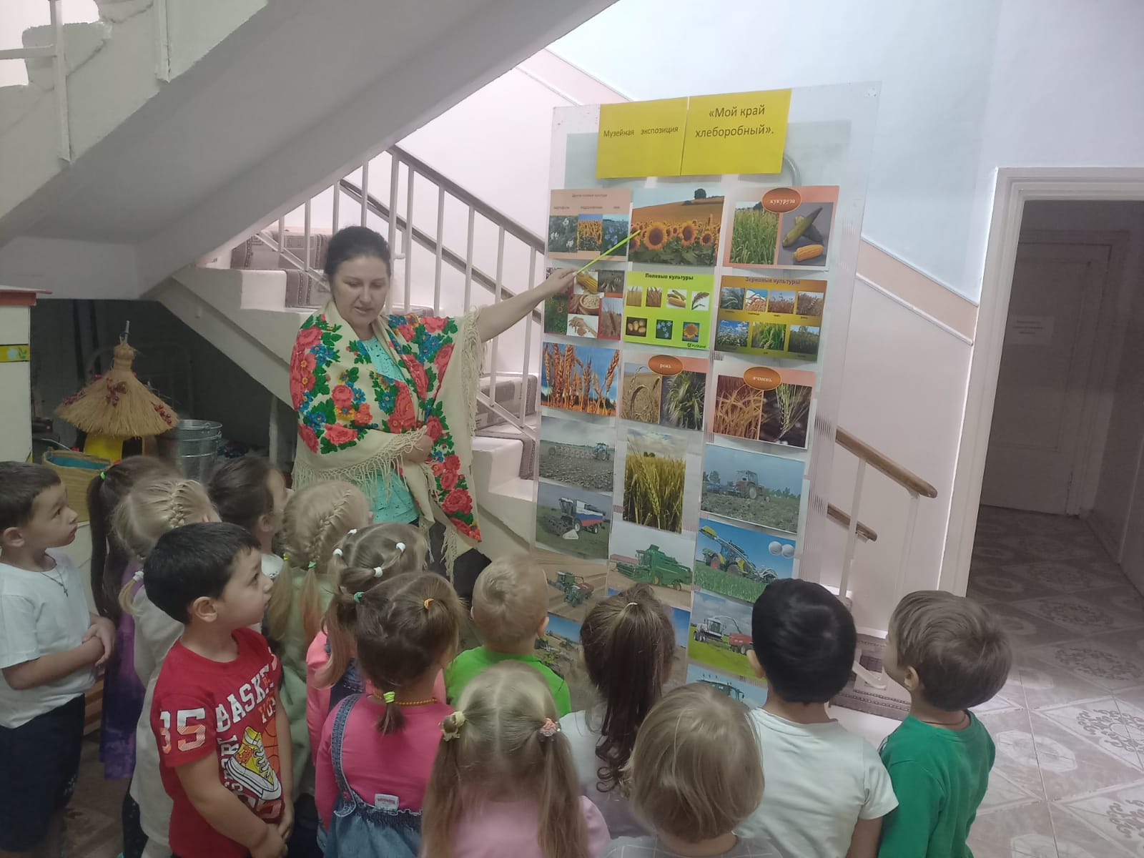

Slide 45
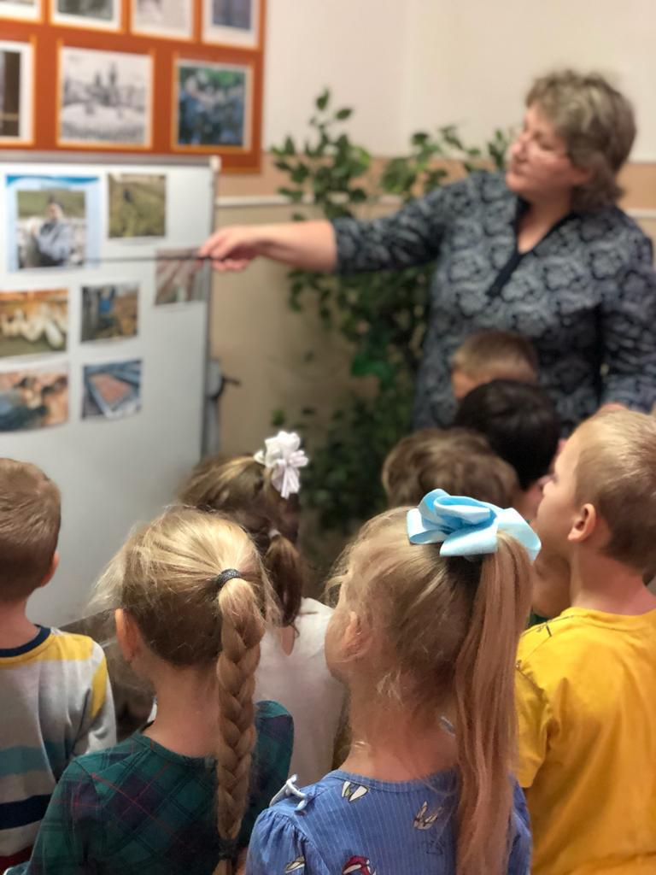
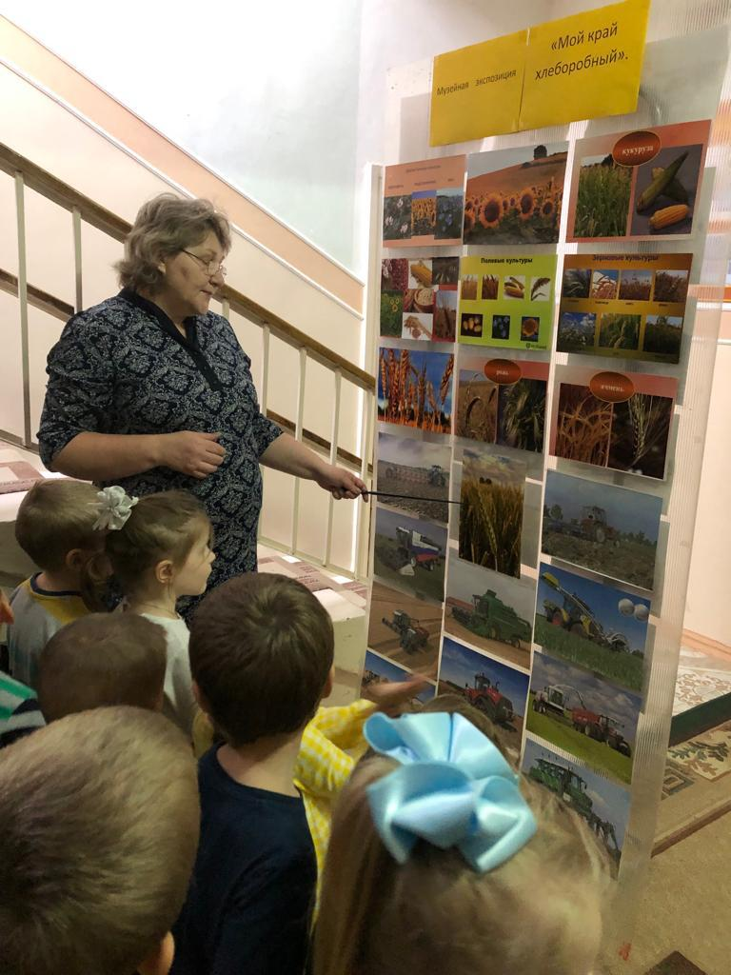
Старшая группа знакомится с экспозицией
музея.

Slide 46
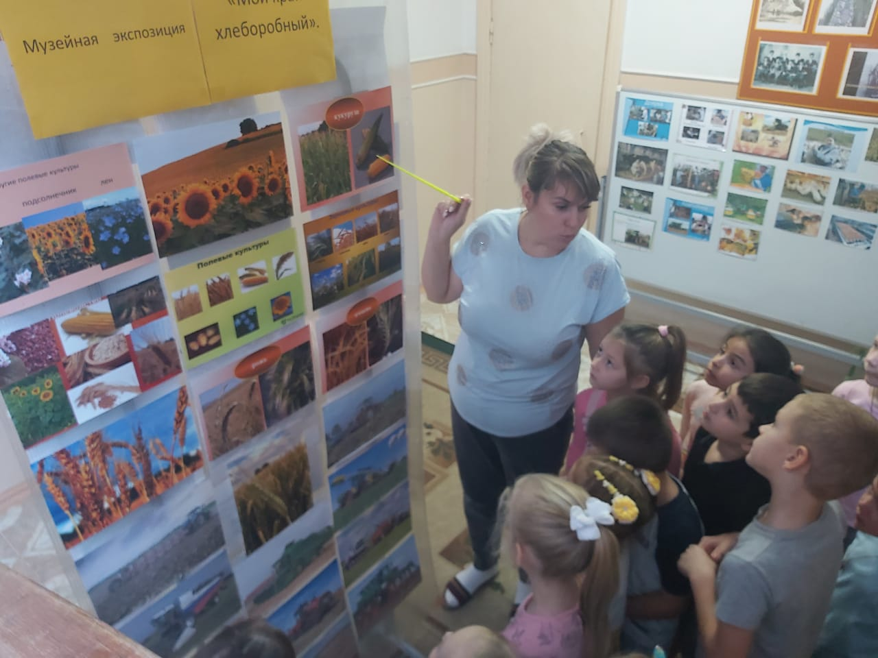
Подготовительная группа в музее.

Slide 47
Анализ результатов:
В процессе работы над данным проектом дети узнали, что хлеб является ежедневным продуктом, откуда берётся хлеб, как его делают, кто его растит и печёт. Постарались привить уважение к труду взрослых, бережное отношение к хлебу. Дети приобретали различные знания, уточняли и углубляли представления о хлебе. У детей формировались навыки исследовательской деятельности, развивались познавательная активность, самостоятельность, творчество, коммуникативность. Реализация проекта осуществлялась в игровой форме с включением детей в различные виды творческой и практически значимой деятельности, в непосредственном контакте с различными объектами окружающего мира. В течение этого времени мы все познавали мир, делали открытия, удивлялись, разочаровывались, совершали ошибки, исправляли их, приобретали опыт общения.

